Slide 1
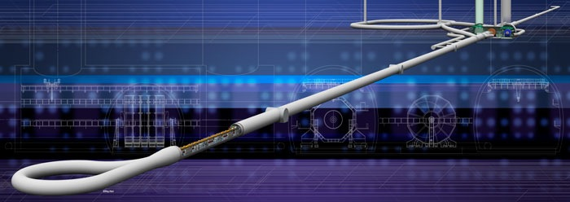
ILC で宇宙を読み解く
- 究極の統一を求めて -
高エネルギー加速器研究機構 素粒子原子核研究所
藤井恵介
2020/09/06 KEK virtual Open House
Notes:
250 GeV ILC の物理の意義について、リニアコライダーコラボレーション（LCC）物理作業部会共同議長、高エネルギー加速器研究機構、素粒子原子核研究所の藤井が説明させて頂きます。

Slide 2
素粒子物理学とは
自然の究極の構成要素を探求し
その間の相互作用を解明することを目的とする学問
最終目標
物質、力、そして時空
の全てを一つの原理にまとめる
究極の統一
Notes:
素粒子物理学とはという所から話を始めます。素粒子物理学とは、一言で言えば「自然の。。。」となります。その究極の目標は「物質、。。。」です。

Slide 3
統一の系譜
これまでの成功の例
ニュートンの
運動方程式
地上の法則と天上の法則の統一 （りんご） （天体）
マックスウェル
方程式
電気と磁気の統一 → 電磁気学
アンシュタインの
相対性理論
特殊相対論：時間と空間の統一 → 時空
一般相対論：時空と重力の統一 （重力を時空の幾何学に）
変形し運動する時空：時空は空っぽの入れ物ではない！
他の力も時空の幾何学に統一しようとするも成功を見ずに他界
場の量子論
粒子性と波動性の統一
時空は粒子を作ったり消したりする能力を持つ：時空は空っぽの入れ物ではない！
その後の歩み：量子力学を受け入れ、先に重力以外の３つの力の統一を目指す
Notes:
統一理論に向けた人類の努力には、長い歴史があります。その成功例をいくつか挙げれば、ニュートンの運動方程式による地上の法則と天上の法則の統一、マックスウェル方程式による電気と磁気の統一、アインシュタインの特殊相対性理論による時間と空間の統一、一般相対性理論による時空と重力の統一、そして場の量子論による粒子性と波動性の統一があります。現代の素粒子物理学もこの統一の系譜の延長上にあります。

Slide 4
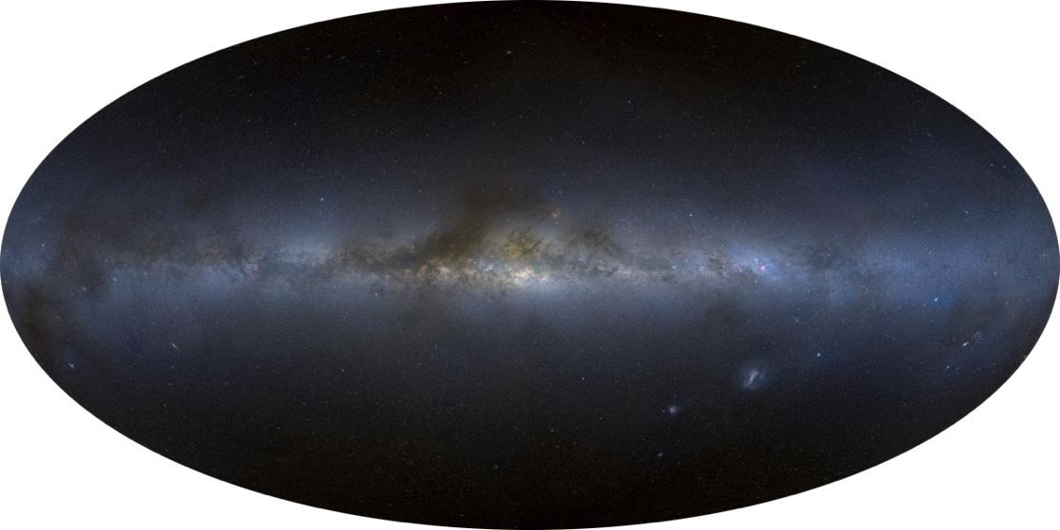
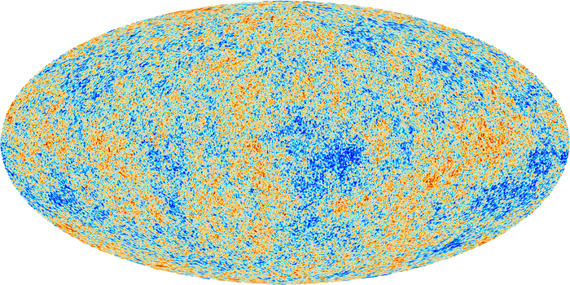
究極の統一を求めて
宇宙誕生の瞬間へと遡り、物質、力、時空の統一を目指す
138 億年
現在
重力
強い力
弱い力
電磁気力
暗黒物質を種とする
銀河や銀河団からなる宇宙の大規模構造形成
38 万年
晴れ上がり
これ以前は光では見えない
→ 加速器で探索
宇宙年齢
標準理論の世界
10⁻¹⁰ 秒
電弱対称性の破れ
ILCで調べる
現在の到達点
その時、ヒッグスが宇宙を満たした
標準理論を超える物理
力の統一
大砂漠？
電弱力
10⁻³⁶ 秒
物質の統一
大統一？
物質と力の統一
超大統一？
10⁻⁴³ 秒
宇宙誕生
物質・力・時空の統一
量子重力（超弦理論）？
Notes:
究極の統一理論への道は、全ての物質、全ての力、そして時空もが統一されていたと考えられる、宇宙誕生の瞬間へと時間を遡る努力だと言えます。現在、自然には、重力、強い力、弱い力、電磁気力の４つの基本的な力があることが知られています。これらの４つの力の内、弱い力と電磁気力は、宇宙誕生のおよそ１００億分の一秒後、電弱力という一つの力が枝分かれしたものです。この枝分かれは、後でお話するヒッグスが宇宙を遍く満たしたことで起きました。これを電弱対称性の破れと呼びます。次のページで説明する素粒子の標準理論は、電弱対称性の破れ以降の世界を記述する理論です。ILC は、この電弱対称性の破れが起きた頃の素粒子世界を調べ、標準理論を超える物理を解明するための加速器です。

Slide 5
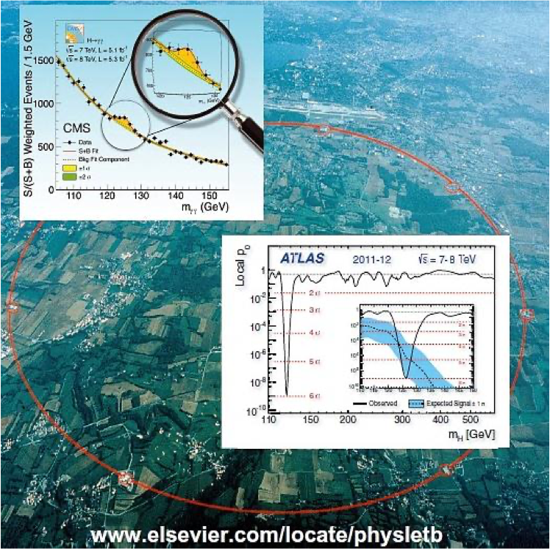
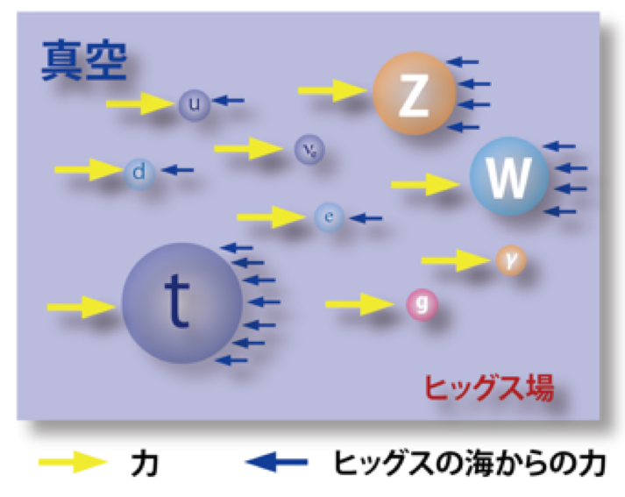
現在の到達点＝標準理論
物質粒子、力の粒子、ヒッグス粒子からなる世界像
物質粒子
(クォークとレプトン)
1995年 FNAL Tevatron によるトップ (t) 発見
→３世代全ての物質粒子が完結
ゲージ粒子
(γ,W/Z, g)
電磁気力も弱い力も強い力も
ゲージ対称性で決まるゲージ粒子
で伝達される
1983年 CERN (欧州) SPPS によるW/Z発見
→電/弱/強全てのゲージ粒子が完結
→CERN LEP、SLAC (米国) SLC により ゲージ原理確立
質量を生む粒子
(H: ヒッグス粒子)
→ 2012年 LHCで発見: 標準理論完成
宇宙をヒッグスが遍く満たすことで
素粒子が質量を持つ
2012年7月4日
CERN がLHCでの
ヒッグス発見を発表
※ 質量＝動かしにくさ
真空に充満したヒッグスとぶつかりやすい粒子ほど動かしにくい＝重い
※ 真空＝エネルギー最低の状態
LHC = Large Hadron Collider (大型ハドロンコライダー)
Notes:
現在の到達点である素粒子の標準理論の世界像は、自然が物質粒子、力の粒子、ヒッグス粒子からなるとするものです。物質粒子には電子の仲間のレプトンと陽子や中性子を構成する基本粒子の仲間のクォークがあります。力の粒子は、その性質がゲージ対称性という数学的枠組みで決まるのでゲージ粒子とも呼ばれます。電磁気力は光子、弱い力はW粒子とZ粒子、強い力はグルーオンで伝達されます。これだけだと、標準理論の素粒子は質量を持てません。そこで現実に合わせるため、宇宙を遍く満たすことで質量を生むヒッグス粒子が導入されました。ヒッグス粒子は、その存在が予言されてから数十年を経て、ようやく2012年に欧州原子核研究機構 CERN の大型ハドロンコライダー（LHC）で発見されました。これを持って標準理論が完成しました。

Slide 6
標準理論の世界を表す式
これまでに素粒子とその間に働く力について分かっていることの集大成
素粒子物理学の歴史は「世界はラグランジアンと呼ばれる数式で表せる」ことを示唆
標準理論のラグランジアンの概形
物質粒子（物質場）と
ゲージ力の部分
力の粒子（ゲージ場）の部分
ヒッグス場と
ヒッグス力の部分
ヒッグス場と物質場の相互作用（＝湯川力）の部分
中学の理科や高校の物理で習ういろいろな公式や現象の全てがこれから導かれる
これは、すばらしい進歩だが、まだ足りない → もっと単純にもっと美しく
注）重力は標準理論に含まれない！ ＝ 不完全

Slide 7
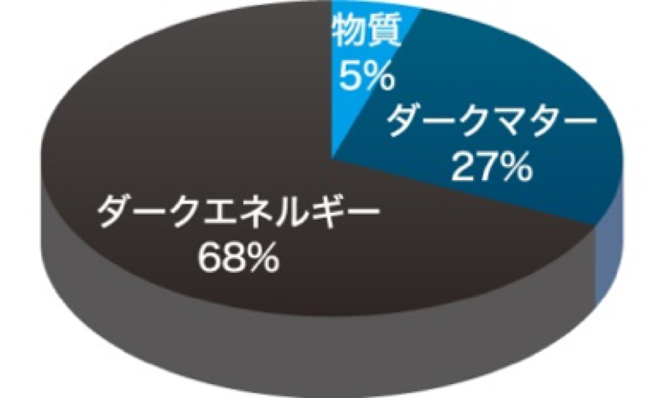
残された多くの謎
暗黒物質
消えた反物質の謎
ニュートリノ質量/混合
暗黒エネルギー
…
標準理論が説明できるのは宇宙の5%
標準理論の（一応の）完成
＝ 宇宙創成の瞬間に向けた 新たな旅の始まり
138億年
現在
38万年
晴れ上がり
標準理論の世界
宇宙年齢
10⁻¹⁰ 秒
現在の到達点 ＝電弱スケール
電弱スケール (＝ヒッグスが宇宙を満たしたエネルギースケール) は道半ば
なぜ電弱スケールは重要か？
電弱対称性の破れ
ILCで調べる
10⁻³⁶ 秒
10⁻⁴³ 秒
標準理論を超える物理
宇宙誕生
物質・力・時空の統一
Notes:
しかし、標準理論では説明できない多く謎が残されています。宇宙のエネルギー組成で言うと、標準理論が説明できるのはわずか 5% で、残りの 95% は、暗黒物質（ダークマター）27%、暗黒エネルギー（ダークエネルギー）68% からなり、正体不明です。また、宇宙の誕生直後には物質と反物質は同じだけ存在していたと考えられますが、私たちの周りには反物質はほとんど見当たりません。標準理論はニュートリノの質量や混合も説明しません。標準理論の一応の完成は、宇宙創成の瞬間に向けた新たな旅の始まりなのです。ILC は、電弱スケール（ヒッグスが宇宙を満たしたエネルギースケール）近辺を調べます。電弱スケールは、宇宙誕生の瞬間への道半ばに見えます。電弱スケール近辺の研究はなぜ重要なのでしょうか？

Slide 8
なぜ電弱スケールは重要か？
真空に充満したヒッグスの謎
電弱スケール：
「ヒッグスが宇宙を満たす」という特別な事が起こったエネルギースケール
ヒッグスが宇宙に満ちていなかったら、素粒子は質量を持てず、光の速さで運動する。
→ 我々の体は一瞬にしてバラバラになってしまう。
→ 我々の存在理由に関わる重要な出来事。
しかし、「なぜヒッグスが宇宙を満たしたのか？」の答えは標準理論の枠外
ヒッグスが宇宙を満たした 電弱スケールが謎を解く鍵
Notes:
標準理論は、相対論的場の量子論という土台の上に立つ、２本柱：ゲージ原理という柱と、質量生成を担う電弱対称性の破れという柱で支えられています。２本柱の内１本目、ゲージ原理は精密に検証されています。一方、２本めの電弱対称性の破れの柱の検証は、ヒッグス粒子発見で始まったばかりです。宇宙を満たすヒッグスの正体は不明です。ヒッグスは複数いるかも知れないし、そもそも素粒子でないかもしれない。取り分け、標準理論は「なぜヒッグスが宇宙を満たしたのか」という質問に答えられません。ヒッグスが宇宙を満たした電弱スケールがこれらヒッグスにまつわる謎を解く鍵です。

Slide 9
なぜ電弱スケールは重要か？
真空に充満したヒッグスの謎
標準理論の２本柱
未知
標準理論を超える物理
ヒッグスが充満した真空 （証拠：ヒッグス粒子発見）
標準理論
しかし真空に充満したヒッグスの正体は不明： ヒッグスは一つか？
ヒッグスは素粒子か？
背後の力学は？
…
標準理論の成功 ＝ゲージ理論 (左の柱)の成功
ゲージ原理
電弱対称性
の破れ
（質量起源）
精密に検証済み
相対論的場の量子論
とりわけ、「なぜヒッグスが宇宙を満たしたのか？」の答えは標準理論の枠外
ヒッグスが宇宙を満たした 電弱スケールが謎を解く鍵
Notes:
標準理論は、相対論的場の量子論という土台の上に立つ、２本柱：ゲージ原理という柱と、質量生成を担う電弱対称性の破れという柱で支えられています。２本柱の内１本目、ゲージ原理は精密に検証されています。一方、２本めの電弱対称性の破れの柱の検証は、ヒッグス粒子発見で始まったばかりです。宇宙を満たすヒッグスの正体は不明です。ヒッグスは複数いるかも知れないし、そもそも素粒子でないかもしれない。取り分け、標準理論は「なぜヒッグスが宇宙を満たしたのか」という質問に答えられません。ヒッグスが宇宙を満たした電弱スケールがこれらヒッグスにまつわる謎を解く鍵です。

Slide 10
LHC は電弱スケールの
謎を解くために作られた
Notes:
なぜその時、ヒッグスが宇宙を満たしたのか？ 答えによって素粒子物理学の将来は大きく分岐します。

Slide 11
2012年のヒッグス発見後、LHC では、衝突エネルギーを 8 TeV から 13 TeV にあげ、2015年から実験を続けている（LHC Run II 実験）。様々な成果を挙げているが、これまでの所、標準理論を超える物理の兆候は現れていない。
LHC 探索領域に簡単に見つかる新粒子はない。
500 GeV ILC での新粒子発見の可能性は下がった。
標準理論を超える物理は必ず存在する。その効果はヒッグスの性質に標準理論からのズレとして刻印されている。新粒子の兆候がないことから大きなズレは期待できない。
新物理発見ツールとしての ヒッグスの精密測定 への期待が非常に高まった。
軽い新粒子が LHC の死角にある可能性はある。
250 GeV ILC での探索で発見の可能性がある。
Notes:
2012年のヒッグス発見後、LHC では、衝突エネルギーを 8 TeV から 13 TeV にあげ、2015年から実験を続けています（LHC Run II 実験です）。Run II 実験は、様々な成果を挙げていますが、これまでの所、標準理論を超える物理の兆候は現れていません。LHCの探索領域に簡単に見つかる新粒子はないということです。これは、500 GeV ILC での新粒子発見の可能性が下がったことを意味します。一方、標準理論を超える物理は必ず存在します。そしてその効果は、ヒッグスの性質に標準理論からのズレとして刻印されているはずです。ただし、新粒子の兆候がなかったことから、大きなズレは期待できません。そこで、新しい物理の発見ツールとしてのヒッグスの精密測定への期待が非常に高まりました。また、軽い新粒子がLHCの死角にある可能性は残っています。250 GeV ILC での探索でこれらの新粒子が発見できる可能性があります。

Slide 12
250 GeV ILC の物理
宇宙に残された謎を理解するために必要な
我々がまだ知らない
物理法則が必ず存在する
それを特定することがILCの目的
Notes:
宇宙に残されたこれらの謎を解くために必要な我々がまだ知らない物理法則が必ず存在するはずです。それを特定することが ILC の目的です。

Slide 13
なぜヒッグスが宇宙を
満たしたのか？
答えによって
素粒子物理学の将来 （究極の統一への道）は
大きく分岐
Notes:
なぜその時、ヒッグスが宇宙を満たしたのか？ 答えによって素粒子物理学の将来は大きく分岐します。

Slide 14
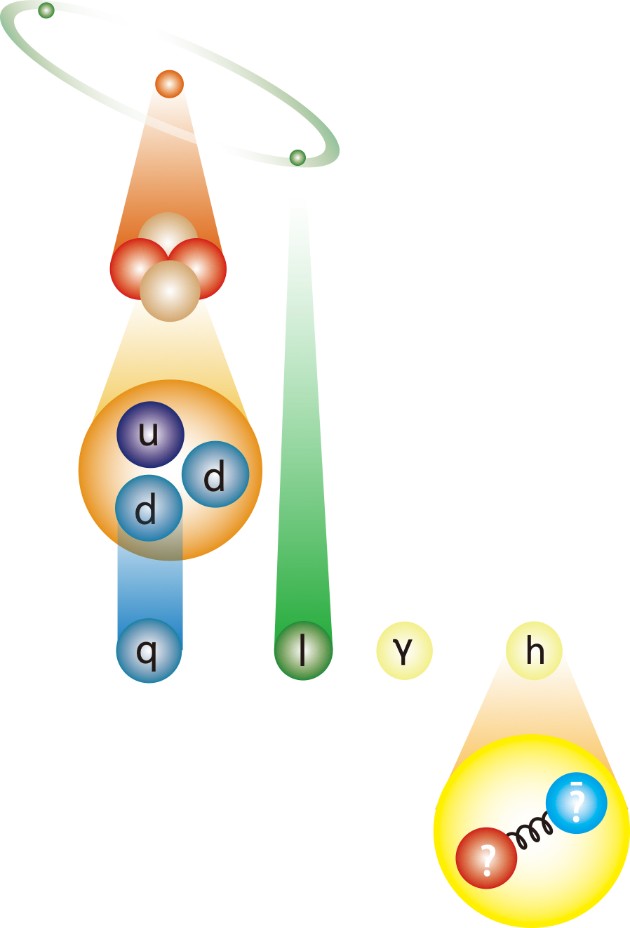
岐路に立つ素粒子物理学
時空概念の拡張
超対称性または余剰次元
物質構造の拡張
複合ヒッグス
全く新しい原理？ 複数宇宙＋人間原理？
原子
究極理論へ一直線
電子
標準理論と究極理論が直結？
原子核
究極理論へ 新たな突破口
核子
y
ゲージ粒子
z
x
クォーク
レプトン
ヒッグス粒子
新たな次元の方向
新しい階層
新しい強い力
標準理論からのズレが見られなかった場合
第二の道：「より深い階層」
第一の道： 「新たな次元」
ILC
第三の道：「複数宇宙？」
※: 超対称性 = 物質粒子と力の粒子を入れ換える新しいタイプの次元
Notes:
第１の道は、「新たな次元」の道です。これは、超対称性あるいは余剰次元が存在する場合、つまり時空概念の拡張を伴う道です。超対称性や余剰次元は超弦理論のコアな部品です。よって究極理論へ一直線に繋がります。第２の道は「より深い階層」の道です。これはヒッグス粒子が素粒子でない場合、つまりヒッグス粒子が構造を持った複合粒子である場合です。この場合は、ヒッグス粒子を構成するより深い階層の新しい素粒子の間に働く新しい力が存在することになります。究極理論に向け新たな突破口が開けます。第３の道は、標準理論からのズレが見られなかった場合です。標準理論が恐ろしく微妙なバランスの上に成立していることになります。この微妙なバランスを説明する可能性として「複数宇宙の存在」があります。この場合は、標準理論が究極理論と直結します。ILC は、この岐路にあってどの道に進むかを決めるための加速器です。どの道に進むことになっても、人類の自然観に革命的な変化をもたらすと期待されます。

Slide 15
ILC が進路を決める
Notes:
なぜその時、ヒッグスが宇宙を満たしたのか？ 答えによって素粒子物理学の将来は大きく分岐します。

Slide 16
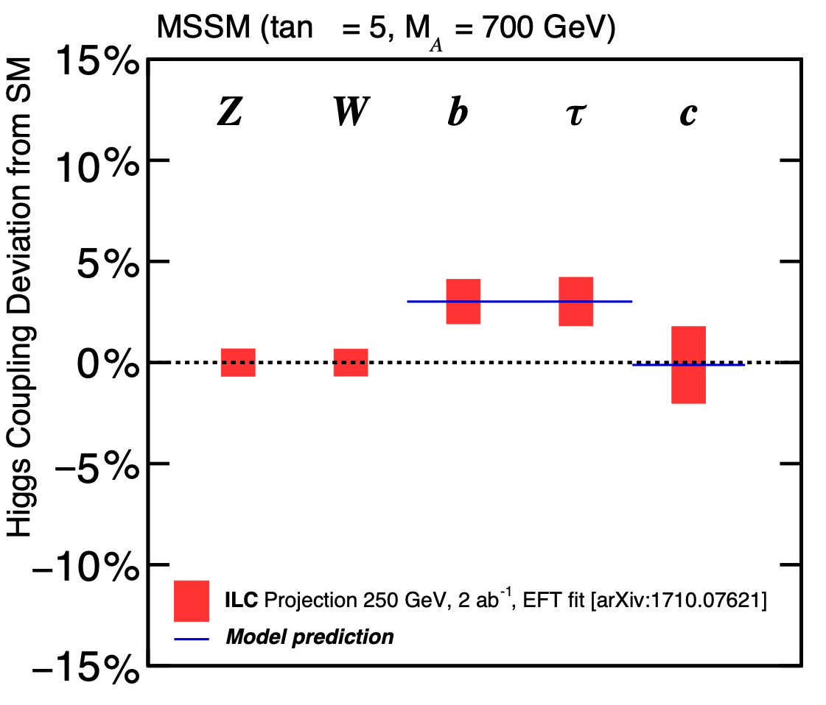
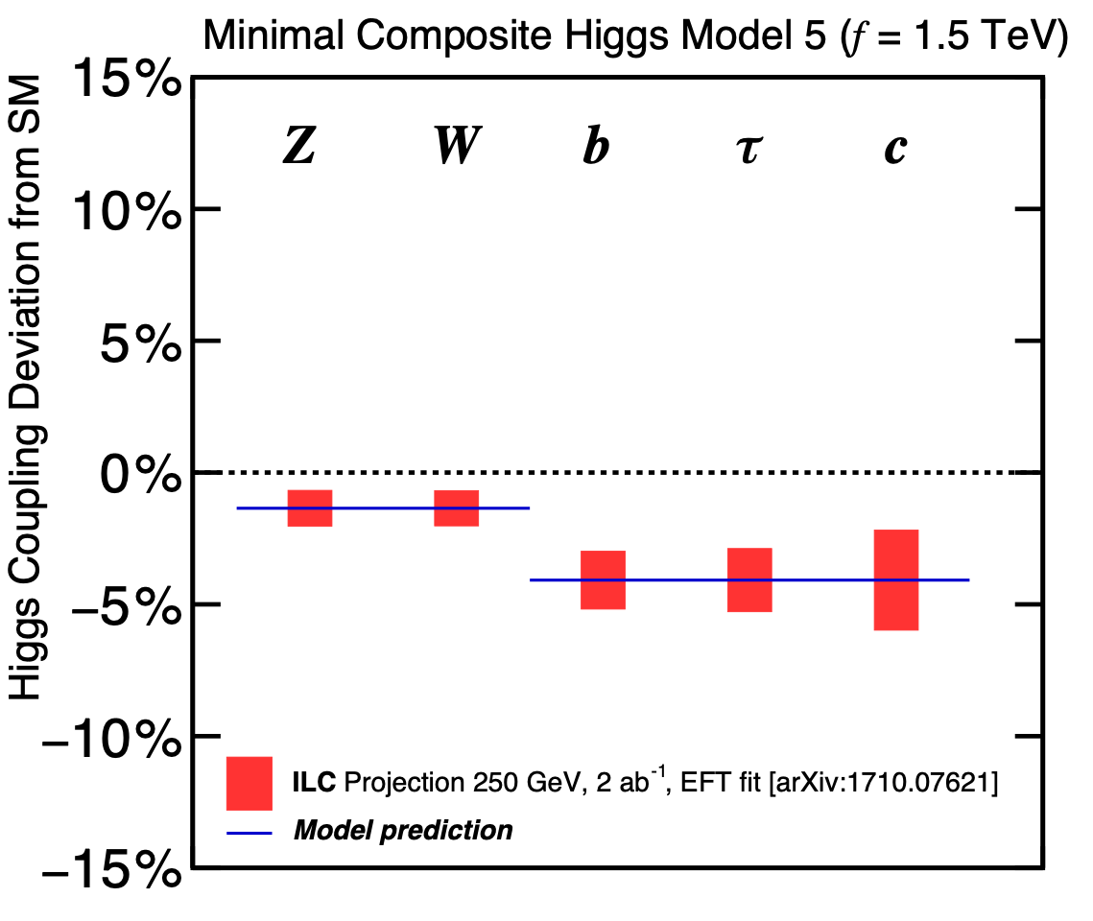
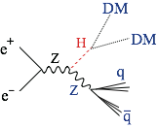
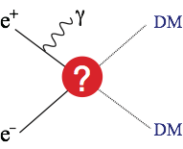
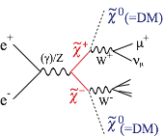
250 GeV ILC の物理 -５つのノーベル賞級発見の例 -
ヒッグスから超対称性
ヒッグス結合定数のズレが発見され、そのパターンが 超対称模型の特徴を示す
大統一、超弦理論
b と τ が上にずれる
第一の道：「新たな次元」
複合ヒッグス
ヒッグス結合定数のズレが発見され、そのパターンが 複合ヒッグス模型の特徴を示す
全体に下にずれる
新しい力
第二の道：「より深い階層」
暗黒物質の発見
ヒッグスが暗黒物質に崩壊 単一光子過程での暗黒物質生成
新しいタイプの
暗黒物質模型
超対称性粒子の直接生成
ヒグシーノ(ヒッグス粒子の超対称パートナー）が暗黒物質の場合、LHCの超対称性探索の死角に入りやすい
ヒッグスポータル等
超対称模型の特定
第一の道：「新たな次元」
余剰次元
物質粒子対生成の生成頻度のズレが余剰次元の存在を示す
仮想 Z’ などの効果
重力とゲージ力の統一
第一の道：「新たな次元」
Notes:
このスライドは、250 GeV ILC で期待される、革命的な発見、ノーベル賞級の発見の例を５つ選んだものです。一つ目は、ヒッグスの結合定数を精密測定をした結果、標準理論からのズレが発見され、そのズレが超対称性に特有なパターンを示した場合です。これは、大統一、超弦理論へと一直線に繋がります。二つ目は、ヒッグスの結合定数を精密測定した結果、標準理論からのズレが発見され、そのズレが複合ヒッグスに特有なパターンを示した場合です。この場合は、新しい力が存在することになります。三つ目は、暗黒物質が発見された場合です。電子・陽電子衝突でしか見つからないような新しいタイプの暗黒物質の理論模型が特定されます。四つ目は、ヒグシーノのようなLHCの死角にある超対称性粒子の発見です。超対称性理論模型が特定されることになります。五つ目は、物質粒子の対生成の生成頻度のズレが余剰次元の存在を示した場合です。この場合は重力とゲージ力の統一に繋がります。
重要なことは、どの場合も、TeV 以上の新物理と宇宙初期のシナリオに大きな影響を与えることです。インフレーション、バリオン数生成、ニュートリノ質量生成、暗黒物質の正体などの謎の答えが変わります。

Slide 17
250 GeV ILC の物理 -５つのノーベル賞級発見の例 -
ヒッグスから超対称性
ヒッグス結合定数のズレが発見され、そのパターンが 超対称模型の特徴を示す
大統一、超弦理論
b と τ が上にずれる
第一の道：「新たな次元」
複合ヒッグス
ヒッグス結合定数のズレが発見され、そのパターンが 複合ヒッグス模型の特徴を示す
全体に下にずれる
新しい力
第二の道：「より深い階層」
暗黒物質の発見
ヒッグスが暗黒物質に崩壊 単一光子過程での暗黒物質生成
新しいタイプの
暗黒物質模型
超対称性粒子の直接生成
ヒグシーノ(ヒッグス粒子の超対称パートナー）が暗黒物質の場合、LHCの超対称性探索の死角に入りやすい
ヒッグスポータル等
超対称模型の特定
第一の道：「新たな次元」
余剰次元
物質粒子対生成の生成頻度のズレが余剰次元の存在を示す
仮想 Z’ などの効果
重力とゲージ力の統一
第一の道：「新たな次元」
どの場合も、道が決まり、新物理と宇宙初期のシナリオに大きく影響
インフレーション、バリオン数生成、ニュートリノ質量生成、暗黒物質の正体 …
Notes:
このスライドは、250 GeV ILC で期待される、革命的な発見、ノーベル賞級の発見の例を５つ選んだものです。一つ目は、ヒッグスの結合定数を精密測定をした結果、標準理論からのズレが発見され、そのズレが超対称性に特有なパターンを示した場合です。これは、大統一、超弦理論へと一直線に繋がります。二つ目は、ヒッグスの結合定数を精密測定した結果、標準理論からのズレが発見され、そのズレが複合ヒッグスに特有なパターンを示した場合です。この場合は、新しい力が存在することになります。三つ目は、暗黒物質が発見された場合です。電子・陽電子衝突でしか見つからないような新しいタイプの暗黒物質の理論模型が特定されます。四つ目は、ヒグシーノのようなLHCの死角にある超対称性粒子の発見です。超対称性理論模型が特定されることになります。五つ目は、物質粒子の対生成の生成頻度のズレが余剰次元の存在を示した場合です。この場合は重力とゲージ力の統一に繋がります。
重要なことは、どの場合も、TeV 以上の新物理と宇宙初期のシナリオに大きな影響を与えることです。インフレーション、バリオン数生成、ニュートリノ質量生成、暗黒物質の正体などの謎の答えが変わります。

Slide 18
250 GeV ILC の物理 -５つのノーベル賞級発見の例 -
ヒッグスから超対称性
ヒッグス結合定数のズレが発見され、そのパターンが 超対称模型の特徴を示す
大統一、超弦理論
b と τ が上にずれる
複合ヒッグス
ヒッグス結合定数のズレが発見され、そのパターンが 複合ヒッグス模型の特徴を示す
全体に下にずれる
新しい力
暗黒物質の発見
ヒッグスが暗黒物質に崩壊 単一光子過程での暗黒物質生成
新しいタイプの
暗黒物質模型
超対称性粒子の直接生成
ヒグシーノ(ヒッグス粒子の超対称パートナー）が暗黒物質の場合、LHCの超対称性探索の死角に入りやすい
ヒッグスポータル等
超対称模型の特定
余剰次元
物質粒子対生成の生成頻度のズレが余剰次元の存在を示す
仮想 Z’ などの効果
重力とゲージ力の統一
どの場合も、道が決まり、新物理と宇宙初期のシナリオに大きく影響
インフレーション、バリオン数生成、ニュートリノ質量生成、暗黒物質の正体 …
Notes:
今日は時間がないので、最初の三つの例について説明します。

Slide 19
どの道が正しいかにより他の大きな謎（暗黒物質、消えた反物質、ニュートリノの質量／混合、暗黒エネルギー等） の答えも変わる
Notes:
なぜその時、ヒッグスが宇宙を満たしたのか？ 答えによって素粒子物理学の将来は大きく分岐します。

Slide 20
究極の統一への正しい道はどれか？
第一の道：「新たな次元」
第二の道：「より深い階層」
第三の道：「複数宇宙？」
Notes:
なぜその時、ヒッグスが宇宙を満たしたのか？ 答えによって素粒子物理学の将来は大きく分岐します。

Slide 21
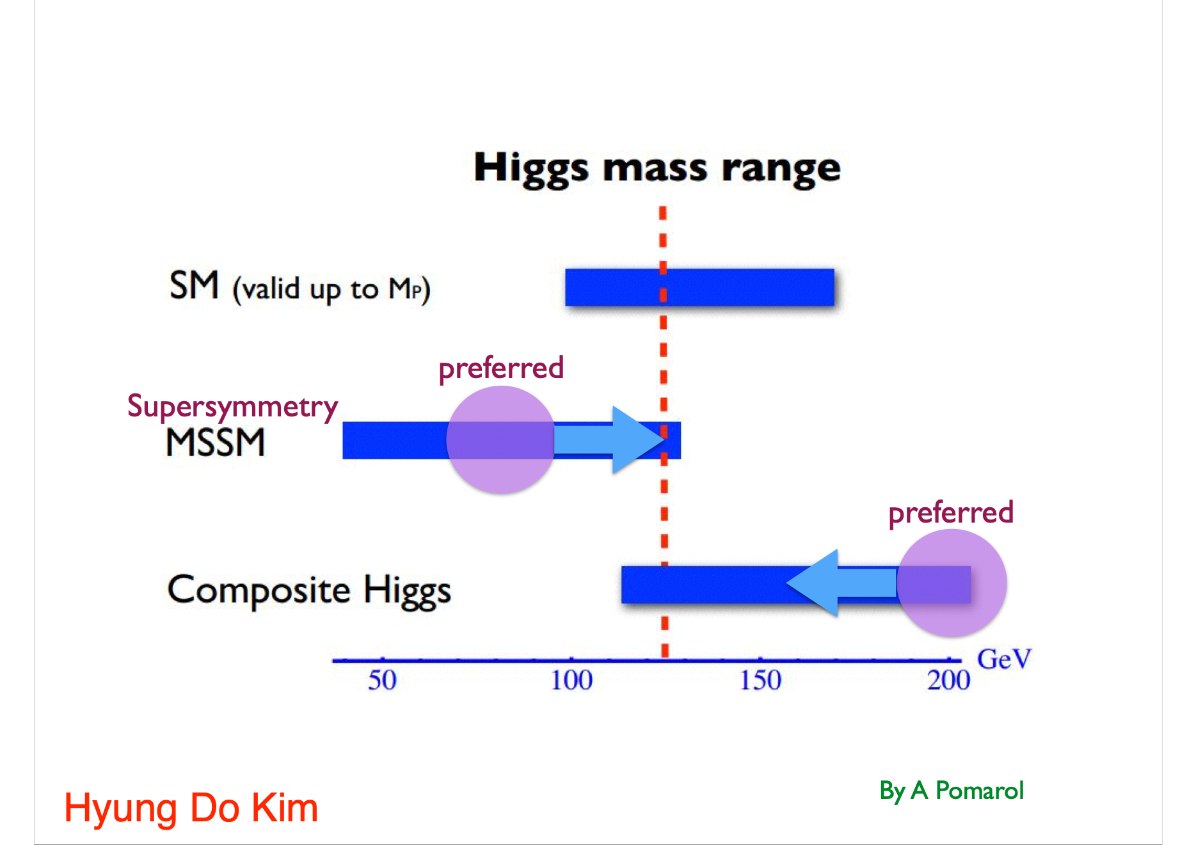
ヒッグス発見以前は、ヒッグスが見つかればその質量からどの道に進むべきかが分かると期待していた
期待されるヒッグス質量の範囲
第三の道：「複数宇宙？」
ずっと標準理論のまま
第一の道：「新たな次元」
超対称性
第二の道：「より深い階層」
複合ヒッグス
125 GeV
ヒッグスはどれとも言えない微妙な所に見つかった！

Slide 22
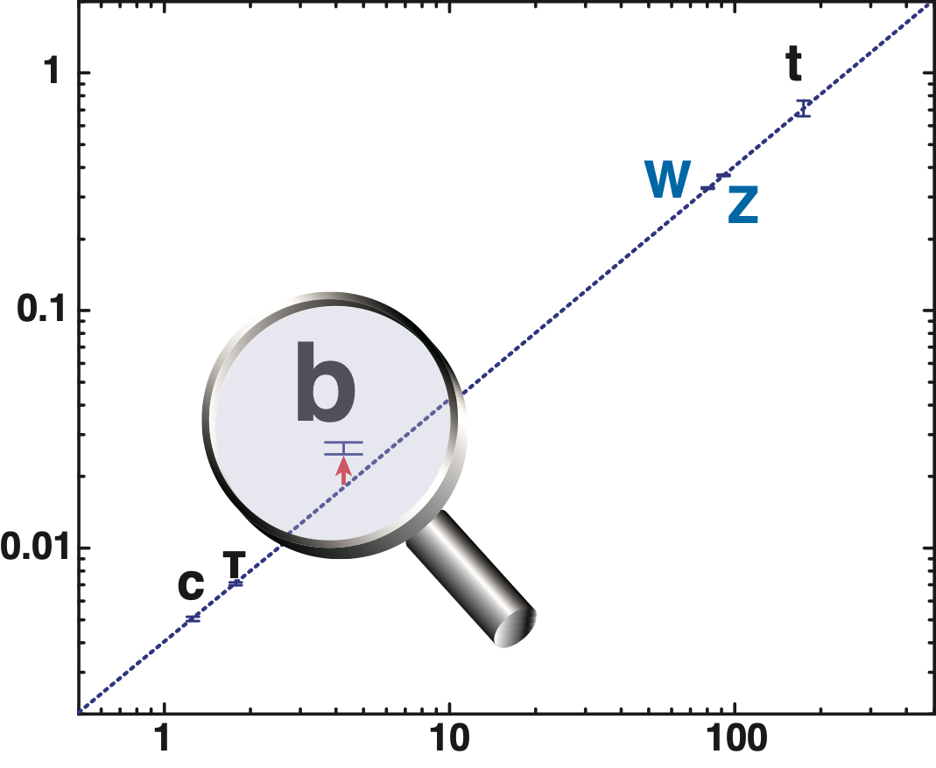
ヒッグス結合を測る必要あり
質量だけでなく
※: ヒッグス結合 = ヒッグス粒子と他の粒子の間の
相互作用の強さを表す定数
直線からのズレ
＝標準理論を超える物理
※: BSM 物理 = Beyond the Standard Model (標準理論を超える物理)
※: HL-LHC = High Luminosity LHC (高度化後のLHC)
SM: 標準理論 → 一直線
標準理論を超える物理の効果はヒッグス結合の 標準理論の予想からのズレとして現れる
ヒッグス結合
ヒッグス結合の
精密測定
質量 (GeV)
Notes:
250 GeV でのヒッグス研究で最も重要な課題は、ヒッグス結合、つまりヒッグス粒子と他の粒子の間の相互作用の強さを表す定数の精密測定です。この図は、横軸に粒子の質量、縦軸にヒッグス結合を、いろいろな標準理論の粒子に対してプロットしたものです。標準理論では、粒子の質量は結合定数に比例するので、対角線上に並びます。ILC はこの直線からのズレを探索します。標準理論を超える物理（Byond the Standard Model）、BSM 物理によって、異なるズレのパターンを示します。この右の図は、ヒッグス結合の測定精度を、主だった粒子を横軸にとって示したものです。赤が高度化された LHC、HL-LHC、High Luminosity LHC、通常 High-Lumi LHC と縮めて呼びますが、その High-Lumi LHC での最終到達精度を示したものです。それに対し、黄緑は。High-Lumi LHC の結果に 250 GeV ILC の結果を加えた場合の精度です。小さいほど良い精度です。ILC の測定を加えると大幅に精度が向上することが分かります。次のページで例示するように、期待されるズレは小さく、ズレを見るには高い精度が必要なので、LHC の精度では不十分で、ILC が必要になります。

Slide 23
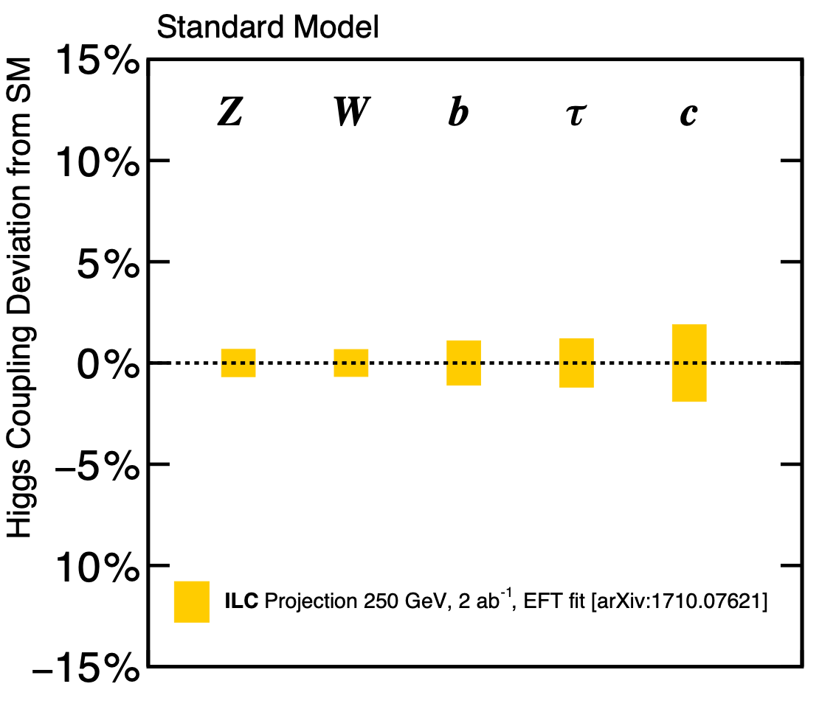
３つの道の違いは
ズレのパターンの違いとして現れる
超対称性
複合ヒッグス
複数宇宙？
(標準理論)
全体に下にずれる
b と τ (ダウン型物質粒子)が上にずれる
ズレがない場合
ズレのパターンから進路が決まる
Notes:
三つの道の違いはズレのパターンの違いとして現れます。この図は、期待されるヒッグス結合のズレを％で、Z、W、ボトムクォーク、タウレプトン、チャームクォークそれぞれについて示したものです。超対称性の場合はボトムとタウが上にズレます。複合ヒッグスの場合には、全体に下がる。複数宇宙の場合には、ズレなし。標準理論の予言通りとなります。ILC の精度があれば、ズレのパターンから進路が決まると期待されます。

Slide 24
しかし、これには高い精度が必要
ヒッグス結合と質量の関係
ズレの大きさは新しい物理のエネルギースケール(Λ)による
脱結合定理 Λ↑ → SM
ヒッグス結合の
精密測定
SM :標準理論
例 1: 最小超対称性模型 (MSSM : tanβ=5, radiative correction factor ≈ 1)
ヒッグス結合
重いヒッグスの質量
例 2: 最小複合ヒッグス模型
粒子の質量 (GeV)
V=W/Z
複合スケール
新しい物理のエネルギースケール＝1 TeV → ズレは高々 ~10%
ズレを見るには 1%-レベルの精度が必要

Slide 25
３つの道の違いは
ズレのパターンの違いとして現れる
超対称性
複合ヒッグス
複数宇宙？
(標準理論)
全体に下にずれる
b と τ (ダウン型物質粒子)が上にずれる
ズレがない場合
ズレのパターンから進路が決まる
しかし、新しい物理のエネルギースケール＝1 TeV → ズレは高々 ~10%
ズレを見るには 1%-レベルの精度が必要
Notes:
三つの道の違いはズレのパターンの違いとして現れます。この図は、期待されるヒッグス結合のズレを％で、Z、W、ボトムクォーク、タウレプトン、チャームクォークそれぞれについて示したものです。超対称性の場合はボトムとタウが上にズレます。複合ヒッグスの場合には、全体に下がる。複数宇宙の場合には、ズレなし。標準理論の予言通りとなります。ILC の精度があれば、ズレのパターンから進路が決まると期待されます。

Slide 26
ヒッグス工場
としての
250 GeV ILC
ヒッグス粒子を大量に作って精度よく測る！
Notes:
最初はヒッグスの精密測定です。250 GeV ILC はヒッグス工場として大量のヒッグスを作り、その性質を詳細に調べます。

Slide 27
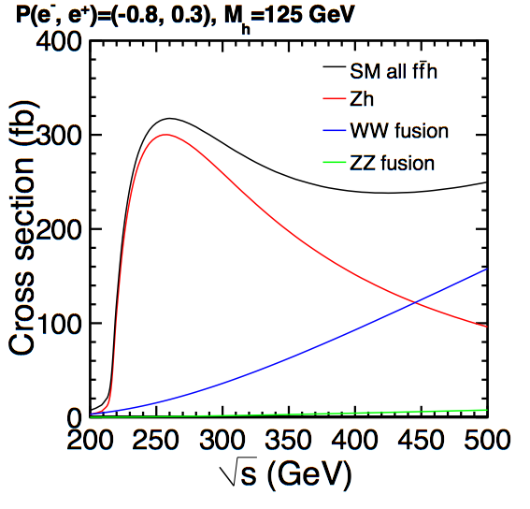
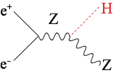
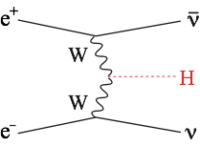
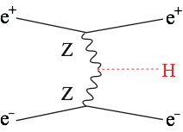
250 GeV は特別なエネルギー １ヒッグス生成断面積が最大！
生成断面積（＝ヒッグスの出来やすさ）
生成断面積 (fb)
重心系エネルギー(GeV)
250 GeV でヒッグスの断面積最大：(約50万個: 2 ab⁻¹)
大量のヒッグス粒子を生成し、精密測定する！

Slide 28
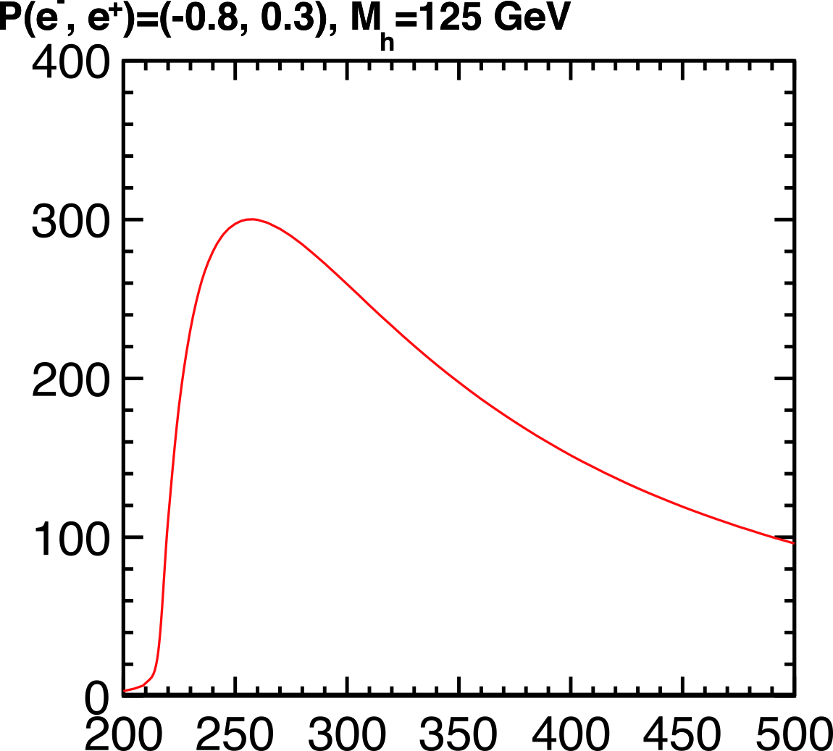
250 GeV は特別なエネルギー ヒッグス生成断面積が最大！
※: 生成断面積 = ヒッグスの出来やすさ
ここが最大
生成断面積 (fb)
ILC での
１ヒッグス生成で
最も重要な反応過程
重心系エネルギー(GeV)
(約50万個: 2 ab⁻¹)
大量のヒッグス粒子を生成し、精密測定する！
Notes:
ヒッグス粒子の生成反応で最も重要なのは、電子と陽電子が衝突してヒッグス粒子とZ粒子ができる反応です。この図は、横軸、衝突エネルギー、の関数としてこの反応の起こりやすさ、生成断面積をプロットしたものです。250 GeV は、この反応が最も起こりやすい、この反応を研究するのに最適なエネルギーです。250 GeV ILC は、この場所で大量のヒッグス粒子を作って精密測定します。

Slide 29
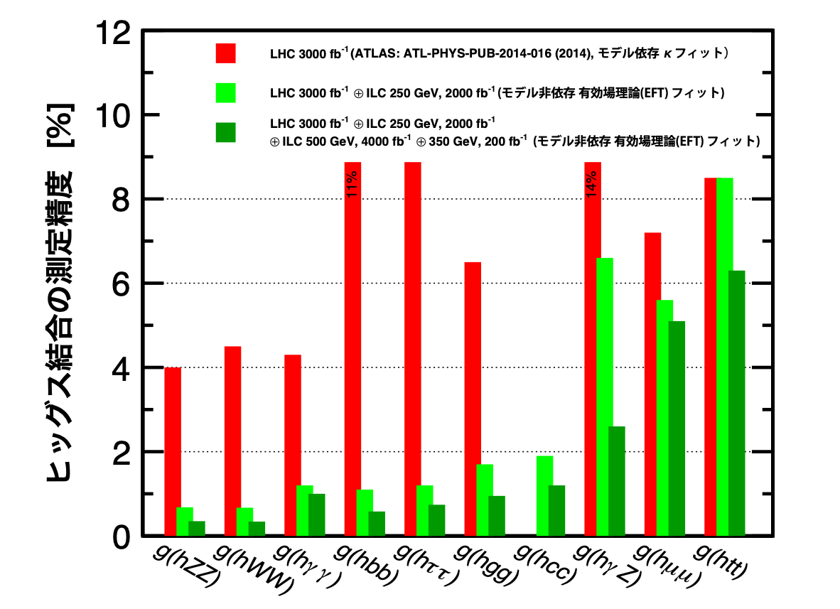
ヒッグス結合
標準理論を超える物理の効果はヒッグス結合の 標準理論の予想からのズレとして現れる
※: ヒッグス結合 = ヒッグス粒子と他の粒子の間の
相互作用の強さを表す定数
※: BSM 物理 = Beyond the Standard Model (標準理論を超える物理)
直線からのズレ
＝標準理論を超える物理
※: HL-LHC = High Luminosity LHC (高度化後のLHC)
ヒッグス結合
ILCによる
精密測定
HL-LHC
異なる BSM 物理は
異なるズレのパターンを示す
小さい程良い精度
+ ILC250
質量 (GeV)
次のページで見るように 期待されるズレは小さい
高い精度が必要 → LHCでは不十分 → ILC
Notes:
250 GeV でのヒッグス研究で最も重要な課題は、ヒッグス結合、つまりヒッグス粒子と他の粒子の間の相互作用の強さを表す定数の精密測定です。この図は、横軸に粒子の質量、縦軸にヒッグス結合を、いろいろな標準理論の粒子に対してプロットしたものです。標準理論では、粒子の質量は結合定数に比例するので、対角線上に並びます。ILC はこの直線からのズレを探索します。標準理論を超える物理（Byond the Standard Model）、BSM 物理によって、異なるズレのパターンを示します。この右の図は、ヒッグス結合の測定精度を、主だった粒子を横軸にとって示したものです。赤が高度化された LHC、HL-LHC、High Luminosity LHC、通常 High-Lumi LHC と縮めて呼びますが、その High-Lumi LHC での最終到達精度を示したものです。それに対し、黄緑は。High-Lumi LHC の結果に 250 GeV ILC の結果を加えた場合の精度です。小さいほど良い精度です。ILC の測定を加えると大幅に精度が向上することが分かります。次のページで例示するように、期待されるズレは小さく、ズレを見るには高い精度が必要なので、LHC の精度では不十分で、ILC が必要になります。

Slide 30
ヒッグス結合
質量-ヒッグス結合関係
※: ヒッグス結合 = ヒッグス粒子と他の粒子の間の
相互作用の強さを表す定数
※: BSM 物理 = Beyond the Standard Model (標準理論を超える物理)
直線からのズレ
＝標準理論を超える物理
※: HL-LHC = High Luminosity LHC (高度化後のLHC)
ヒッグス結合
ILCによる
精密測定
HL-LHC
異なる BSM 物理は
異なるズレのパターンを示す
小さい程良い精度
+ ILC250
質量 (GeV)
次のページで見るように 期待されるズレは小さい
高い精度が必要 → LHCでは不十分 → ILC
Notes:
250 GeV でのヒッグス研究で最も重要な課題は、ヒッグス結合、つまりヒッグス粒子と他の粒子の間の相互作用の強さを表す定数の精密測定です。この図は、横軸に粒子の質量、縦軸にヒッグス結合を、いろいろな標準理論の粒子に対してプロットしたものです。標準理論では、粒子の質量は結合定数に比例するので、一直線上に並びます。ILC はこの直線からのズレを探索します。標準理論を超える物理（Byond the Standard Model）、BSM 物理の違いによって、異なるズレのパターンを示します。この右の図は、ヒッグス結合の測定精度を、主だった粒子を横軸にとって%で示したものです。赤が高度化された LHC、HL-LHC、High Luminosity LHC、通常 High-Lumi LHC と縮めて呼びますが、その High-Lumi LHC での最終到達精度を示したものです。それに対し、黄緑は。High-Lumi LHC の結果に 250 GeV ILC の結果を加えた場合の精度です。小さいほど良い精度です。ILC の測定を加えると大幅に精度が向上することが分かります。次のページで例示するように、期待されるズレは小さく、ズレを見るには高い精度が必要です。LHC の精度では不十分で、ILC が必要になります。

Slide 31
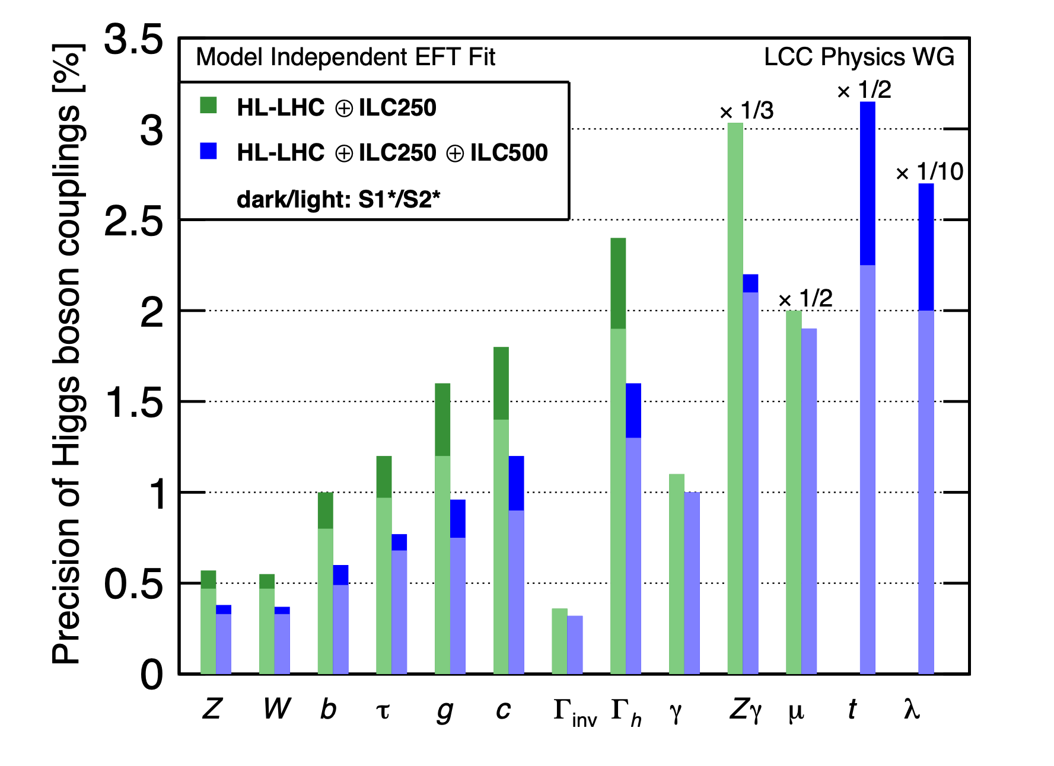
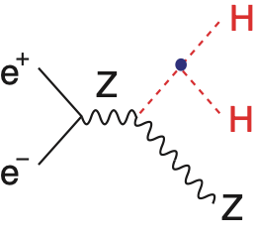
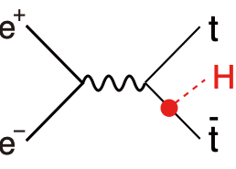
arXiv: 1901.09829
Self-coupling
Not accessible at 250 GeV.
Can reach 26% at 500 GeV.
Top Yukawa
Not accessible at 250 GeV.
Can reach 3% at 550 GeV.
FIG. 2. Projected Higgs boson coupling uncertainties for the ILC program at 250 GeV and an energy upgrade to 500 GeV, using the highly model-independent analysis presented in [3]. This analysis makes use of data on e⁺e⁻ → W⁺W⁻ in addition to Higgs boson observables and also incorporates projected LHC results, as described in the text. Results are obtained assuming integrated luminosities of 2 ab⁻¹ at 250 GeV and 4 ab⁻¹ at 500 GeV. All estimates of uncertainties are de- rived from full detector simulation. Note that the projected uncertainties in the Higgs couplings to Zγ, μμ, tt, and the self-coupling are divided by the indicated factors to fit on the scale of this plot. The scenario S1* refers to analyses with our current understanding; the scenario S2* refers to more optimistic assumptions in which experimental errors decrease with experience. A full explanation of the analysis and assumptions underlying these estimates is given in [6].
ILC allows model-independent fit to extract all the major Higgs couplings！

Slide 32
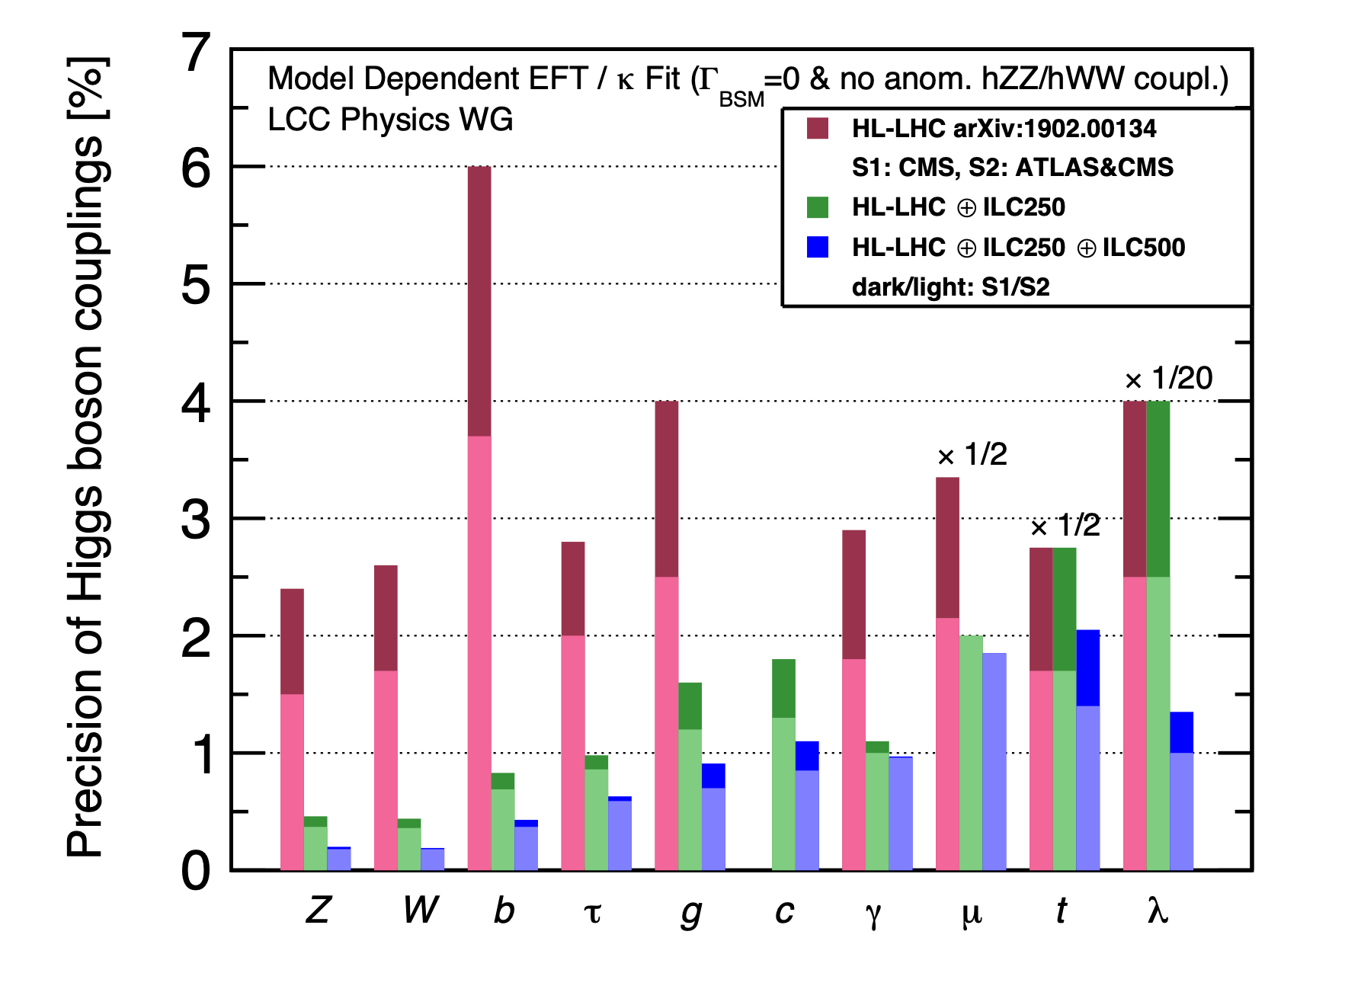
arXiv: 1901.09829
棒が短い方が良い精度
ヒッグス自己結合
250 GeVでは測れない
500 GeVなら 26% の誤差で測れる
LHC-ILC 相乗効果
ヒッグス結合の測定精度[%]
LHCでは 測定困難
トップ湯川結合
250 GeVでは測れない
560 GeVなら 3% の誤差で測れる
ILC なら目標の 1%-レベルの精度が主要なヒッグス結合の全てについて達成可能

Slide 33
arXiv: 1901.09829
棒が短い方が良い精度
LHC-ILC 相乗効果
Self-coupling
Not accessible at 250 GeV.
Can reach 26% at 500 GeV.
ヒッグス結合の測定精度[%]
LHCでは 測定困難
Top Yukawa
Not accessible at 250 GeV.
Can reach 3% at 550 GeV.
FIG. 1. Projected Higgs boson coupling uncertainties for the LHC and ILC using the model-dependent assumptions appropriate to the LHC Higgs coupling fit. The dark- and light-red bars represent the projections in the scenarios S1 and S2 presented in [9, 10]. The scenario S1 refers to analyses with our current understanding; the scenario S2 refers to more optimistic assumptions in which experimental errors decrease with experience. The dark- and light-green bars represent the projections in the ILC scenarios in similar S1 and S2 scenarios defined in [6]. The dark- and light-blue bars show the projections for scenarios S1 and S2 when data from the 500 GeV run of the ILC is included. The same integrated luminosities are assumed as for Figure 2. The projected uncertainties in the Higgs couplings to μμ, tt, and the self-coupling are divided by the indicated factors to fit on the scale of this plot.
ILC なら目標の 1%-レベルの精度が主要なヒッグス結合の全てについて達成可能

Slide 34
どの道に進むのか？
３つの道の違いはズレのパターンの違いとして現れる
超対称性
複合ヒッグス
複数宇宙？
(標準理論)
全体に下にずれる
b と τ (ダウン型物質粒子)が上にずれる
ズレがない場合
ILC なら、ズレを見るのに必要な精度が得られ、
ズレのパターンから進路が決まる！
Notes:
三つの道の違いはズレのパターンの違いとして現れます。この図は、期待されるヒッグス結合のズレを％で、Z、W、ボトムクォーク、タウレプトン、チャームクォークそれぞれについて示したものです。超対称性の場合はボトムとタウが上にズレます。複合ヒッグスの場合には、全体に下がる。複数宇宙の場合には、ズレなし。標準理論の予言通りとなります。ILC の精度があれば、ズレのパターンから進路が決まると期待されます。

Slide 35
岐路に立つ素粒子物理学
時空概念の拡張
超対称性または余剰次元
物質構造の拡張
複合ヒッグス
全く新しい原理？ 複数宇宙＋人間原理？
原子
究極理論へ一直線
電子
標準理論と究極理論が直結？
原子核
究極理論へ 新たな突破口
核子
y
ゲージ粒子
z
x
クォーク
レプトン
ヒッグス粒子
新たな次元の方向
新しい階層
新しい強い力
標準理論からのズレが見られなかった場合
第二の道：「より深い階層」
第一の道： 「新たな次元」
ILC
第三の道：「複数宇宙？」
※: 超対称性 = 物質粒子と力の粒子を入れ換える新しいタイプの次元
Notes:
第１の道は、「新たな次元」の道です。これは、超対称性あるいは余剰次元が存在する場合、つまり時空概念の拡張を伴う道です。超対称性や余剰次元は超弦理論のコアな部品です。よって究極理論へ一直線に繋がります。第２の道は「より深い階層」の道です。これはヒッグス粒子が素粒子でない場合、つまりヒッグス粒子が構造を持った複合粒子である場合です。この場合は、ヒッグス粒子を構成するより深い階層の新しい素粒子の間に働く新しい力が存在することになります。究極理論に向け新たな突破口が開けます。第３の道は、標準理論からのズレが見られなかった場合です。標準理論が恐ろしく微妙なバランスの上に成立していることになります。この微妙なバランスを説明する可能性として「複数宇宙の存在」があります。この場合は、標準理論が究極理論と直結します。ILC は、この岐路にあってどの道に進むかを決めるための加速器です。どの道に進むことになっても、人類の自然観に革命的な変化をもたらすと期待されます。

Slide 36
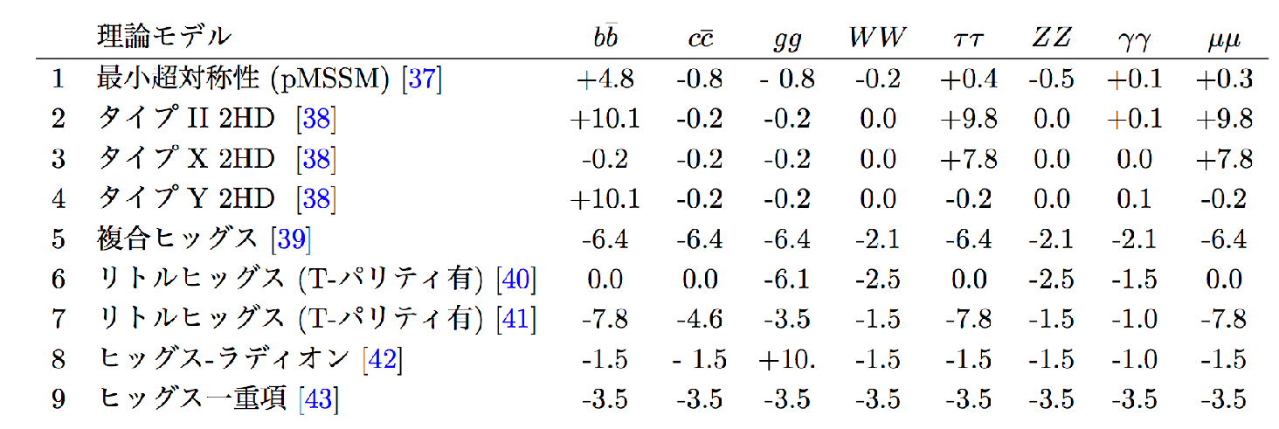
ヒッグス結合に現れる新物理の効果
いくつかの典型的な BSM 模型を例にして
arXiv: 1710.07621
9 つのサンプル BSM 模型の場合の期待されるずれ (%)
これら９つの理論模型は以下のように大きく分類できる：
時空概念の拡張
超対称性（１）
余剰次元（８）
物質構造の拡張（複合ヒッグス模型）
複合ヒッグス模型（５）
リトルヒッグス（６、７)
期待されるずれの大きさは高々10%程度 → ずれを見るには高い精度が必要
異なる新物理は異なるずれのパターンを示す
→ パターンから新物理の方向性が分かる
これらの分類とは直交する分類: ヒッグス多重項構造が拡張された拡張ヒッグス模型
の例として（二重項二つを含む拡張ヒッグス模型：２、３、４）（一重項を含む拡張ヒッグス模型：９）
いずれの模型の場合も新粒子は HL-LHC の探索範囲外にある → ヒッグス結合測定が唯一のプローブ

Slide 37
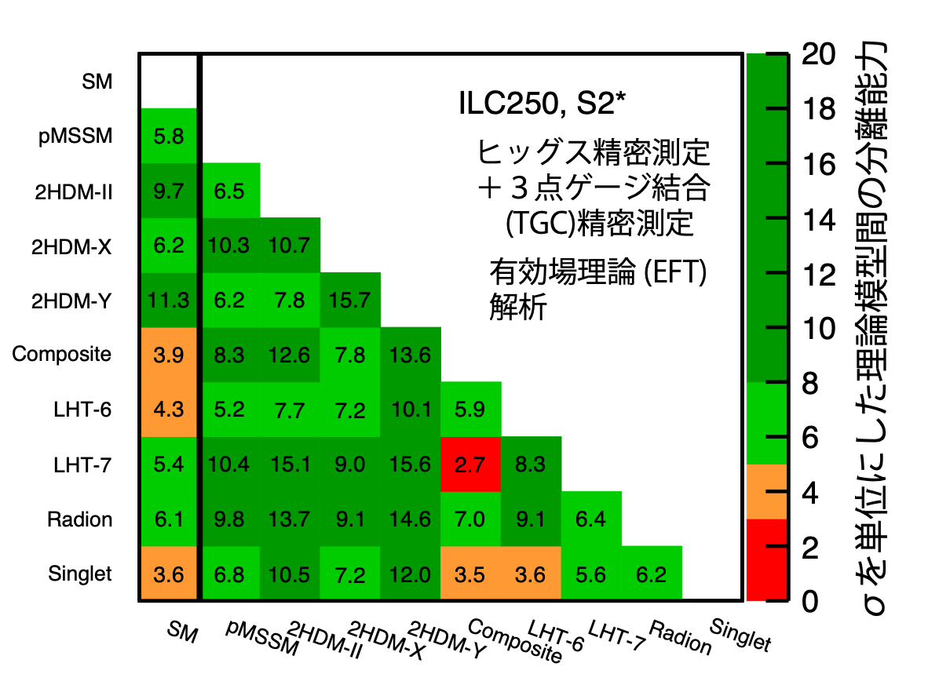
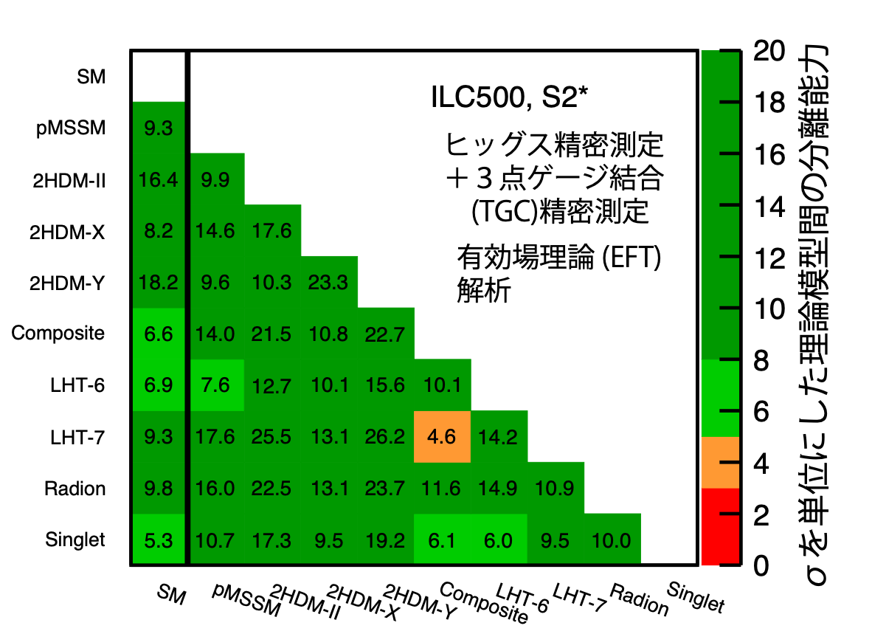
ヒッグス結合測定の新物理への感度
大雑把な方向だけでなくもっと細かいとこまで分かる
9 つのサンプル BSM 模型の場合の期待されるずれ (%)
arXiv: 1710.07621
いずれの模型の場合も新粒子は HL-LHC の探索範囲外にある → ヒッグス結合測定が唯一のプローブ
期待されるずれの大きさは高々10%程度 → ずれを見るには高い精度が必要
異なる新物理は異なるずれのパターンを示す
→ パターンから新物理の方向性が分かる
σ を単位に表した BSM 模型間の分離能力
ほとんどの理論模型について3σ以上の感度で区別可能＠250 GeV
ほぼ全ての理論模型について4σ以上の感度で区別可能＠500 GeV

Slide 38
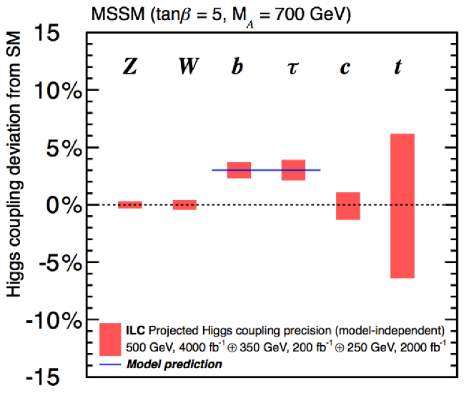
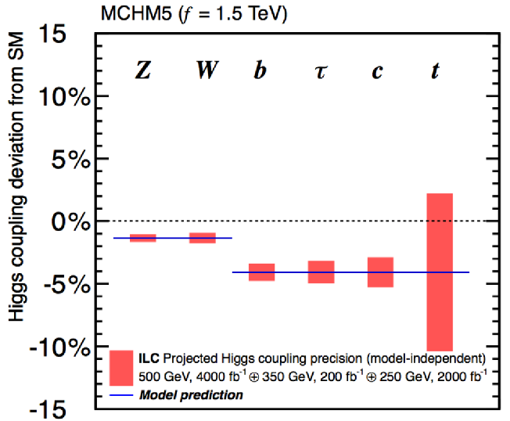
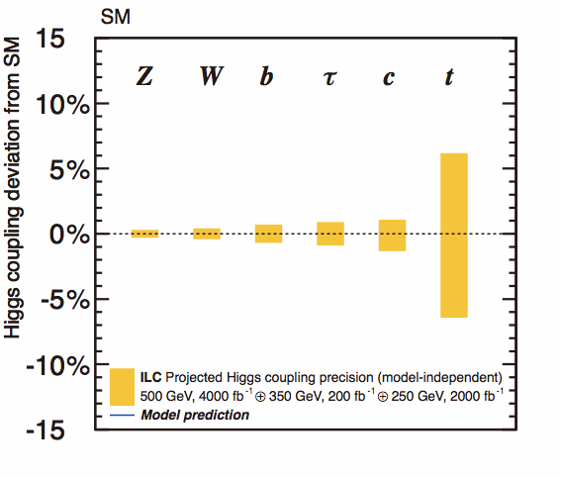
H20 Scenario
arXiv: 1506.05992
どの道に進むのか？
arXiv: 1506.07830
３つの道の違いはズレのパターンの違いとして現れる
超対称性
複合ヒッグス
複数宇宙？
(標準理論)
全体に下にずれる
b と τ (ダウン型物質粒子)が上にずれる
ズレがない場合
ILC の精度があれば、ズレのパターンから進路が決まる

Slide 39
なぜ ILC では
精密測定が可能なのか？
Notes:
では、なぜ ILC では精密測定が可能なのか？

Slide 40
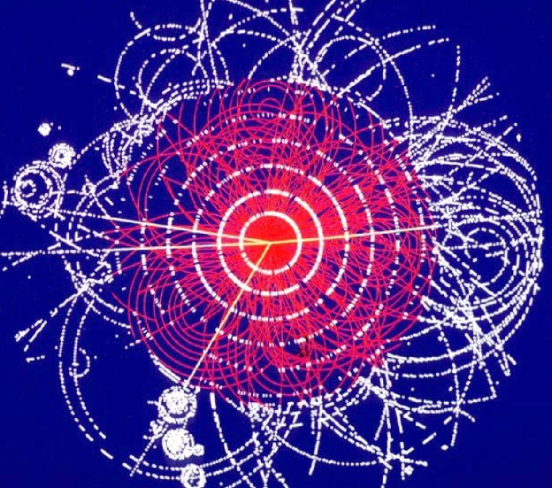
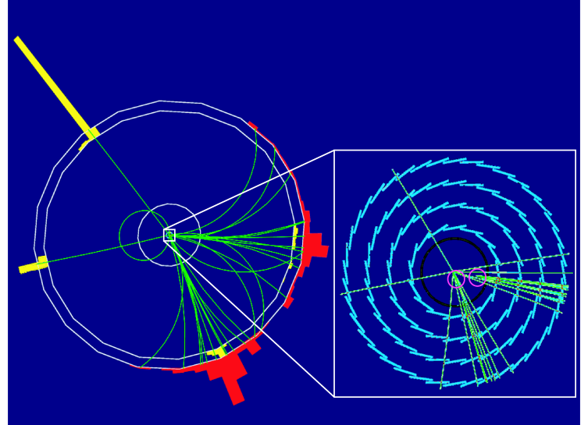
ILCのクリーンな環境
LHC: 複合粒子同士の衝突
ILC: 素粒子同士の衝突
p
p
e⁻
e⁺
明快に定義された
初期状態
重心系エネルギー 7-14 TeV
衝突毎に複数回反応
初期状態不定性
重心系エネルギー 250 GeV
１衝突１反応
重心系＝実験室系
QCD BG：大
偏極ビーム
QCD BG：無し
※: BG = Back Ground (背景事象)
※: QCD = Quantum Chromo- Dynamics
(標準理論の中の強い力を表す部分)
陽子は複合粒子 ⇒ 相互作用が複雑
到達可能なエネルギーは高い
素粒子同士の衝突であり、余分な粒子が出てこない
新現象を見逃す事がない。
Notes:
それは、ILC のクリーンな環境のためです。LHC でぶつける陽子はクォークやそれを結びつけるグルーオンで構成される、構造を持った複合粒子なので、陽子の中のどの粒子とどの粒子がどういうエネルギーでぶつかったかわかりません。知りたい物理と関係ない余分な粒子がたくさん出てくるので、反応が複雑です。高いエネルギーを実現できるメリットがありますが精密測定には不向きです。また、理論予測にも大きな不定性が残ります。それに対し ILC は、電子と陽電子というエネルギーが分かっている素粒子同士の衝突なので、初期状態が明確に定義されており、余分な粒子も出てこないので、精密測定に最適です。理論予想との精密な比較ができます。

Slide 41
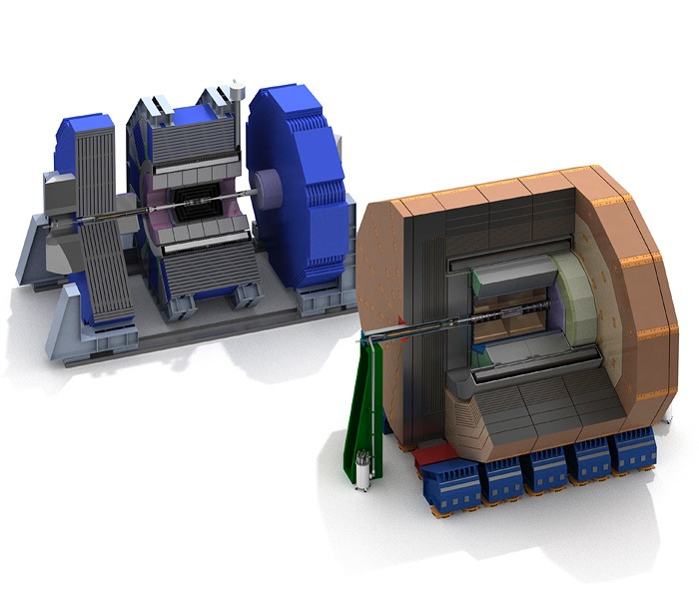
高性能測定器
技術設計報告書 (TDR) に記載されている２つの測定器提案（国際的に設計開発が進行中）
ILC 測定器の性能は、LHC と比較して運動量分解能で~10倍、細密度で100~1000倍程度。
これはILCのクリーンな環境があって初めて可能。同じことは LHC 環境では不可能。
大きな半径 (中央飛跡検出器：TPC)
LOI 署名者: 32ヶ国, 151機関, ~700人
ILD
SiD
高磁場 (中央飛跡検出器：Si strip)
LOI 署名者: 18ヶ国, 77機関, ~240人
Notes:
ILD IA:
SiD IB:
実働率：~30%
学位取得者：年平均：M~10、D~1
ATLAS の場合：LoI: ~900、Proposal: ~1500、Now: ~3000
こうした加速器の違いに加え、測定器の違いもあります。ILC 測定器の性能は、LHCと比較して、運動量分解能で約10倍、細密度で100倍から1000倍程度高性能です。これは、ILC のクリーンな環境下でしか使えない技術が使えるためです。現在、ILD、SiD という二つの測定器が提案されており、国際的な研究チームによる全体設計と測定器要素の研究開発が進んでいます。

Slide 42
ILCの物理は
ヒッグス だけじゃない！
Notes:
最初はヒッグスの精密測定です。250 GeV ILC はヒッグス工場として大量のヒッグスを作り、その性質を詳細に調べます。

Slide 43
250 GeV ILCでの
新粒子発見の可能性
過去の最高エネルギー電子陽電子コライダー（CERN の LEP2）に比べて 10³ 倍高いルミノシティ
ビーム偏極
より高性能な測定器
トリガー無し事象収集
により、微弱な信号に対する感度が大きく向上する。
ルミノシティー ＝ ビーム強度の単位
反応頻度＝ルミノシティ × 反応断面積
Notes:
ヒッグスの精密測定はこれぐらいにして、最後に、250 GeV ILC での新粒子発見の可能性についてお話しします。ポイントは、過去の最高エネルギー電子陽電子コライダー（CERN の LEP2 209 GeV）に比べ、1000倍のルミノシティ（ざっくり言ってビーム強度）、ビーム偏極、そして先程述べた高性能測定器により、微弱な信号に対する感度が大幅に向上することです。今日は時間がないので、暗黒物質に限って話します。

Slide 44
宇宙はダーク！
www.starwars.com
ILCで暗黒物質を作る

Slide 45
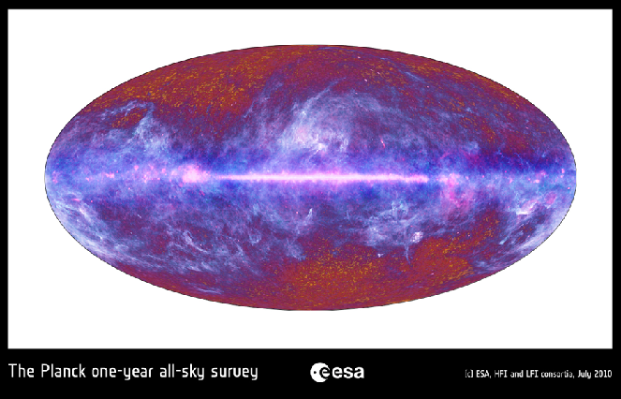
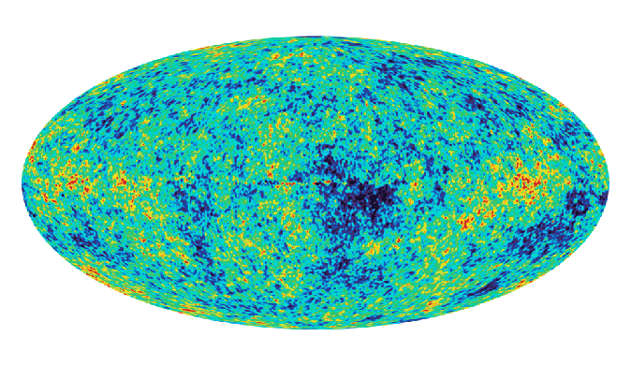
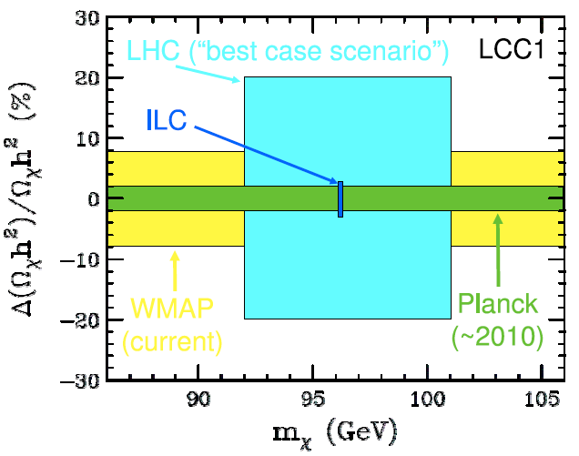
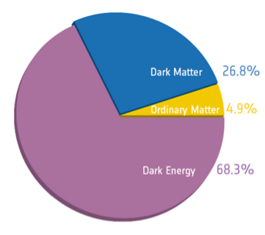
暗黒物質の正体は？ 加速器で暗黒物質粒子を作って調べる！
Planck衛星
© European Space Agency
WMAP衛星
宇宙背景輻射の観測
WMAP/Planck v.s. LHC/ILC
NASA/WMAP Science Team
Planck衛星
© European Space Agency
暗黒物質
暗黒エネルギー
暗黒物質は一番軽い超対称粒子か？
J.Feng 2005
宇宙観測と加速器実験の比較がこの疑問に答える！

Slide 46
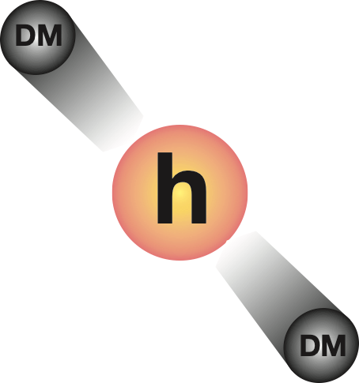
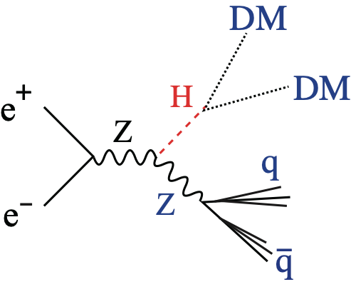
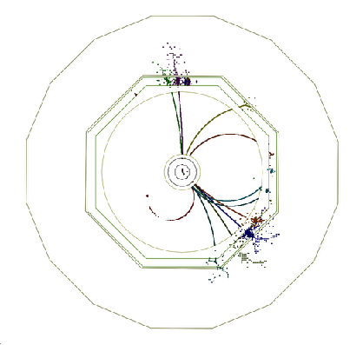
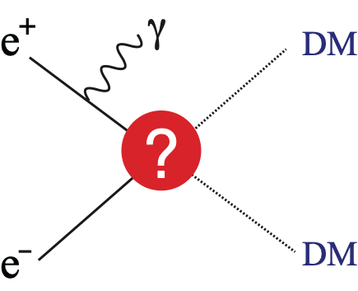
暗黒物質の正体は？ 加速器で暗黒物質粒子を作って調べる！
Planck衛星
宇宙背景輻射の観測
ヒッグスの不可視崩壊
暗黒物質 (Dark Matter) はヒッグスから生まれたか？
© European Space Agency
ILCでは、見えない粒子もバランスの悪い事象として見える
暗黒物質
ILCで暗黒物質対生成
暗黒エネルギー
暗黒物質は電子・陽電子衝突で生まれるか？
暗黒物質は一番軽い超対称粒子か？
光子だけのバランスの悪い事象

Slide 47
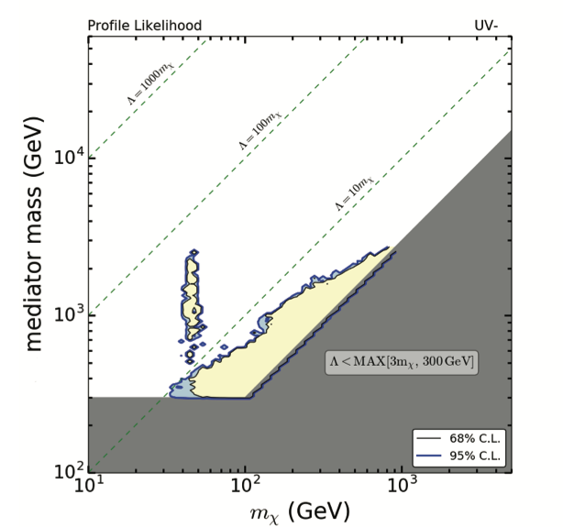
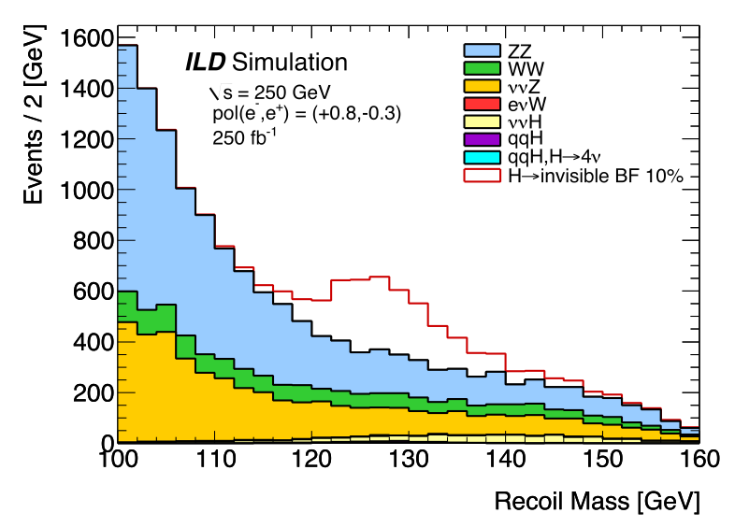
暗黒物質（WIMP）探索 @ 250 GeV ILC
Weakly Interacting Massive Particle
１. ヒッグスの不可視崩壊
２. 単光子生成探索
様々なタイプの暗黒物質に感度を持つ探索
暗黒物質 (Dark Matter) がヒッグスとのみ相互作用する場合に有効
特に直接探索や、LHC での探索では発見が難しいレプトンや電弱ゲージボソンに結合する暗黒物質の探索に有効
薄い黄色の領域 = ILC 探索に残される領域
(HL-LHC や 他の直接探索の後)
ILC250
MDM < Mh /2
媒介粒子 質量 [GeV]
事象数
反跳質量 [GeV]
DM 質量 [GeV]
探索可能不可視崩壊の分岐比：0.3% まで
250 GeV でもかなり発見の可能性がある
HL-LHC の 20倍の感度
※: HL-LHC = High Luminosity LHC (高度化された LHC)
Notes:
ILC での暗黒物質探索の代表的なやり方の一つ目は、ヒッグスの暗黒物質、ダークマターへの崩壊、つまりヒッグスの不可視崩壊の探索です。ILC では初期状態が明確にわかっているので、たとえヒッグス自体が見えなくても、それとともに生成される Z 粒子を引き算することで、見えない粒子の質量が計算できます。この図は、ヒッグスが10%の確率で暗黒物質に崩壊する場合の、そうやって計算した質量（反跳質量）の分布です。白い部分がヒッグスの暗黒物質への崩壊を表しています。こうして ILC はヒッグスの暗黒物質への崩壊を 0.3 % まで抑えることができます。これは High-Lumi LHC の20倍の感度です。もう一つの暗黒物質探索の方法は、暗黒物質を対生成する方法です。暗黒物質だけだと何も見えませんから、衝突前の電子または陽電子から光子が一つ出てくる事象、単光子生成事象を探します。この図の薄黄色の部分は、横軸に暗黒物質の質量、縦軸に暗黒物質生成を媒介する新粒子の質量を取った時、High-Lumi LHC や他の直接探索実験の後、ILC に残される領域を示しています。赤線で囲った部分が 250 GeV ILC で探索可能な領域です。250 GeV でもかなり発見の可能性があると言えます。

Slide 48
WIMP 探索
単光子生成探索
ILC1000
ILC250
媒介粒子質量 [GeV]
薄い黄色の領域 = ILC 探索に残される領域
(HL-LHC や 他の直接探索の後)
250 GeV ILC で 発見の可能性がある

Slide 49
250 GeV ILCでできることは
非常にたくさんある！
Notes:
今日は時間の関係でお話しできませんでしたが、250 GeV ILCでできることは非常にたくさんあります。

Slide 50
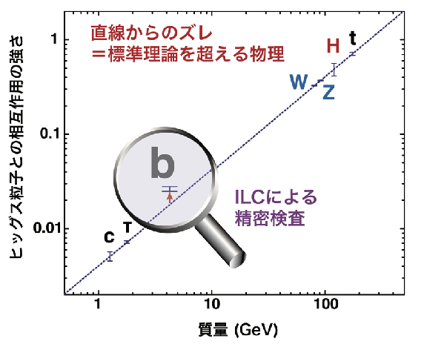
非常に多くの研究対象
新粒子探索
新物理の直接的証拠の発見可能性
新たなヒッグス粒子探索:
e⁺e⁻ → (Z → e⁺e⁻ ) + X
e⁺e⁻ → (Z → μ⁺μ⁻ ) + X
e⁺e⁻ → (Z → q q ) + X
e⁺e⁻ → A H
1荷電ヒッグス粒子探索:
e⁺e⁻ → H⁻ H^{+,} H → τ⁺ ν, c s , c b
e⁺e⁻ → W⁻ H⁺
2荷電ヒッグス粒子探索:
e⁺e⁻ → W⁺ W⁺ + X
e⁺e⁻ → e⁺e⁺ + X e⁺e⁻ → μ⁺μ⁺ + X
e⁺e⁻ → τ⁺ τ⁺ + X
励起レプトン探索
長寿命粒子探索
重イオン粒子探索
新粒子探索:
e⁺e⁻ → e e + X e⁺e⁻ → μ μ + X
e⁺e⁻ → τ τ + X e⁺e⁻ → e μ + X
e⁺e⁻ → e τ + X e⁺e⁻ → μ τ + X
e⁺e⁻ → b b + X e⁺e⁻ → c c + X
e⁺e⁻ → q q + X e⁺e⁻ → b c + X
e⁺e⁻ → b q + X e⁺e⁻ → c q + X
e⁺e⁻ → g g + X e⁺e⁻ → e q + X
e⁺e⁻ → μ q + X e⁺e⁻ → τ q + X
e⁺e⁻ → W + X e⁺e⁻ → Z + X
e⁺e⁻ → γ + X
2-フェルミオン過程
新たな力の発見可能性
LEPの3桁上の統計量
偏極が非常に重要
断面積と角分布:
e⁺e⁻ → e⁺e⁻ e⁺e⁻ → μ⁺μ⁻
e⁺e⁻ → τ⁺ τ⁻
e⁺e⁻ → b b e⁺e⁻ → c c
e⁺e⁻ → s s e⁺e⁻ → q q
τの崩壊分岐比
τの偏極
τ の寿命
クォークとレプトンの複合粒子可能性
余剰次元探索
ヒッグス精密測定
ILCで確実にできる測定
ヒッグス粒子は特別
包含断面積: e⁺e⁻ → H (Z → e⁺e⁻ )
包含断面積: e⁺e⁻ → H (Z → μ⁺μ⁻ )
包含断面積: e⁺e⁻ → H (Z → q q )
Zボソンの角分布: e⁺e⁻ → H (Z → e⁺e⁻ )
Zボソンの角分布: e⁺e⁻ → H (Z → μ⁺μ⁻ )
Zボソンの角分布: e⁺e⁻ → H (Z → q q )
部分生成断面積:
e⁺e⁻ → (H → b b) (Z → e⁺e⁻ )
e⁺e⁻ → (H → c c) (Z → e⁺e⁻ )
e⁺e⁻ → (H → g g) (Z → e⁺e⁻ )
e⁺e⁻ → (H → τ⁺ τ⁻) (Z → e⁺e⁻ )
e⁺e⁻ → (H → μ⁺μ⁻) (Z → e⁺e⁻ )
e⁺e⁻ → (H → W W) (Z → e⁺e⁻ )
e⁺e⁻ → (H → Z Z) (Z → e⁺e⁻ )
e⁺e⁻ → (H → invisible) (Z → e⁺e⁻ )
e⁺e⁻ → (H → “exotic”) (Z → e⁺e⁻ )
e⁺e⁻ → (H → b b) (Z → μ⁺μ⁻ )
e⁺e⁻ → (H → c c) (Z → μ⁺μ⁻ )
e⁺e⁻ → (H → g g) (Z → μ⁺μ⁻ )
e⁺e⁻ → (H → τ⁺ τ⁻) (Z → μ⁺μ⁻ )
e⁺e⁻ → (H → μ⁺μ⁻) (Z → μ⁺μ⁻ )
e⁺e⁻ → (H → W W) (Z → μ⁺μ⁻ )
e⁺e⁻ → (H → Z Z) (Z → μ⁺μ⁻ )
e⁺e⁻ → (H → invisible) (Z → μ⁺μ⁻ )
e⁺e⁻ → (H → “exotic”) (Z → μ⁺μ⁻ )
e⁺e⁻ → (H → b b) (Z → q q )
e⁺e⁻ → (H → c c) (Z → q q )
e⁺e⁻ → (H → g g) (Z → q q )
e⁺e⁻ → (H → τ⁺ τ⁻) (Z → q q )
e⁺e⁻ → (H → μ⁺μ⁻) (Z → q q )
e⁺e⁻ → (H → W W) (Z → q q )
e⁺e⁻ → (H → Z Z) (Z → q q )
e⁺e⁻ → (H → invisible) (Z → q q )
e⁺e⁻ → (H → “exotic”) (Z → q q )
包含断面積: e⁺e⁻ → γ H
光子の角分布: e⁺e⁻ → γ H
CP効果
e⁺e⁻ → (H → τ⁺ τ⁻) (Z → q q )
e⁺e⁻ → (H → τ⁺ τ⁻) (Z → e⁺e⁻ )
e⁺e⁻ → (H → τ⁺ τ⁻) (Z → μ⁺μ⁻ )
e⁺e⁻ → (H → τ⁺ τ⁻) (Z → ν ν )
H → (W → q q) (W → q q)
H → (W → q q) (W → l ν )
H → (Z → q q) (Z → q q )
H → (Z → q q) (Z → l l )
H → (Z → l l) (Z → l l )
電弱相互作用精密検証
ILCで確実にできる測定
LEPの3桁上の統計量
ヒッグス精密測定と密接に関係
偏極が非常に重要
断面積: e⁺e⁻ → (W → q q) (W → q q)
断面積: e⁺e⁻ → (W → q q) (W → l ν )
断面積: e⁺e⁻ → (W → l ν ) (W → l ν )
Wボソンの崩壊分岐比、質量、幅:
e⁺e⁻ → (W → q q) (W → q q )
e⁺e⁻ → (W → q q) (W → l ν )
3重ゲージ結合のCP保存測定:
e⁺e⁻ → (W → q q) (W → l ν )
3重ゲージ結合のCPの破れ測定:
e⁺e⁻ → (W → q q) (W → l ν )
断面積: e⁺e⁻ → (Z → q q) (Z → q q )
断面積: e⁺e⁻ → (Z → q q) (Z → l l )
断面積: e⁺e⁻ → (Z → l l ) (Z → l l )
異常3重ゲージ結合のCP保存測定:
e⁺e⁻ → (Z → q q) (Z → q q )
e⁺e⁻ → (Z → q q) (Z → l l )
e⁺e⁻ → (Z → l l ) (Z → l l )
異常3重ゲージ結合のCPの破れ測定:
e⁺e⁻ → (Z → q q) (Z → q q )
e⁺e⁻ → (Z → q q) (Z → l l )
e⁺e⁻ → (Z → l l ) (Z → l l )
断面積: e⁺e⁻ → γ Z
光子の角分布: e⁺e⁻ → γ Z
断面積: e⁺e⁻ → γ γ
角分布: e⁺e⁻ → γ γ
量子色力学・核物理
ILCで確実にできる測定
背景事象の詳細な理解
新粒子発見に重要
α_{S} (q²) 測定
e⁺e⁻ → b b, b b g, b b g g
e⁺e⁻ → c c, c c g, c c g g
e⁺e⁻ → q q, q q g, q q g g
フラグメンテーション関数測定
b, c, s, q, gluon
ハドロン内およびハドロン系での粒子相関
b,c,s,u,dバリオン、メソンの生成と崩壊
エキゾッチクハドロン探索:
テトラクォーク、ペンタクォーク、 グルーボール、等
2光子衝突におけるジェット生成
2光子衝突におけるb,c,s,u,dバリオン、メソンの生成と崩壊
2光子衝突におけるレプトン生成
Notes:
このスライドは、それらの一部を示したものです。ヒッグスについての研究、電弱力の力の粒子の生成反応の研究、新粒子探索、物質粒子の対生成の研究、強い力の研究などいっぱいあります。

Slide 51
非常に多くの研究対象
新粒子探索
新物理の直接的証拠の発見可能性
新たなヒッグス粒子探索:
e⁺e⁻ → (Z → e⁺e⁻ ) + X
e⁺e⁻ → (Z → μ⁺μ⁻ ) + X
e⁺e⁻ → (Z → q q ) + X
e⁺e⁻ → A H
1荷電ヒッグス粒子探索:
e⁺e⁻ → H⁻ H^{+,} H → τ⁺ ν, c s , c b
e⁺e⁻ → W⁻ H⁺
2荷電ヒッグス粒子探索:
e⁺e⁻ → W⁺ W⁺ + X
e⁺e⁻ → e⁺e⁺ + X e⁺e⁻ → μ⁺μ⁺ + X
e⁺e⁻ → τ⁺ τ⁺ + X
励起レプトン探索
長寿命粒子探索
重イオン粒子探索
新粒子探索:
e⁺e⁻ → e e + X e⁺e⁻ → μ μ + X
e⁺e⁻ → τ τ + X e⁺e⁻ → e μ + X
e⁺e⁻ → e τ + X e⁺e⁻ → μ τ + X
e⁺e⁻ → b b + X e⁺e⁻ → c c + X
e⁺e⁻ → q q + X e⁺e⁻ → b c + X
e⁺e⁻ → b q + X e⁺e⁻ → c q + X
e⁺e⁻ → g g + X e⁺e⁻ → e q + X
e⁺e⁻ → μ q + X e⁺e⁻ → τ q + X
e⁺e⁻ → W + X e⁺e⁻ → Z + X
e⁺e⁻ → γ + X
2-フェルミオン過程
新たな力の発見可能性
LEPの3桁上の統計量
偏極が非常に重要
断面積と角分布:
e⁺e⁻ → e⁺e⁻ e⁺e⁻ → μ⁺μ⁻
e⁺e⁻ → τ⁺ τ⁻
e⁺e⁻ → b b e⁺e⁻ → c c
e⁺e⁻ → s s e⁺e⁻ → q q
τの崩壊分岐比
τの偏極
τ の寿命
クォークとレプトンの複合粒子可能性
余剰次元探索
ヒッグス精密測定
ILCで確実にできる測定
ヒッグス粒子は特別
包含断面積: e⁺e⁻ → H (Z → e⁺e⁻ )
包含断面積: e⁺e⁻ → H (Z → μ⁺μ⁻ )
包含断面積: e⁺e⁻ → H (Z → q q )
Zボソンの角分布: e⁺e⁻ → H (Z → e⁺e⁻ )
Zボソンの角分布: e⁺e⁻ → H (Z → μ⁺μ⁻ )
Zボソンの角分布: e⁺e⁻ → H (Z → q q )
部分生成断面積:
e⁺e⁻ → (H → b b) (Z → e⁺e⁻ )
e⁺e⁻ → (H → c c) (Z → e⁺e⁻ )
e⁺e⁻ → (H → g g) (Z → e⁺e⁻ )
e⁺e⁻ → (H → τ⁺ τ⁻) (Z → e⁺e⁻ )
e⁺e⁻ → (H → μ⁺μ⁻) (Z → e⁺e⁻ )
e⁺e⁻ → (H → W W) (Z → e⁺e⁻ )
e⁺e⁻ → (H → Z Z) (Z → e⁺e⁻ )
e⁺e⁻ → (H → invisible) (Z → e⁺e⁻ )
e⁺e⁻ → (H → “exotic”) (Z → e⁺e⁻ )
e⁺e⁻ → (H → b b) (Z → μ⁺μ⁻ )
e⁺e⁻ → (H → c c) (Z → μ⁺μ⁻ )
e⁺e⁻ → (H → g g) (Z → μ⁺μ⁻ )
e⁺e⁻ → (H → τ⁺ τ⁻) (Z → μ⁺μ⁻ )
e⁺e⁻ → (H → μ⁺μ⁻) (Z → μ⁺μ⁻ )
e⁺e⁻ → (H → W W) (Z → μ⁺μ⁻ )
e⁺e⁻ → (H → Z Z) (Z → μ⁺μ⁻ )
e⁺e⁻ → (H → invisible) (Z → μ⁺μ⁻ )
e⁺e⁻ → (H → “exotic”) (Z → μ⁺μ⁻ )
e⁺e⁻ → (H → b b) (Z → q q )
e⁺e⁻ → (H → c c) (Z → q q )
e⁺e⁻ → (H → g g) (Z → q q )
e⁺e⁻ → (H → τ⁺ τ⁻) (Z → q q )
e⁺e⁻ → (H → μ⁺μ⁻) (Z → q q )
e⁺e⁻ → (H → W W) (Z → q q )
e⁺e⁻ → (H → Z Z) (Z → q q )
e⁺e⁻ → (H → invisible) (Z → q q )
e⁺e⁻ → (H → “exotic”) (Z → q q )
包含断面積: e⁺e⁻ → γ H
光子の角分布: e⁺e⁻ → γ H
CP効果
e⁺e⁻ → (H → τ⁺ τ⁻) (Z → q q )
e⁺e⁻ → (H → τ⁺ τ⁻) (Z → e⁺e⁻ )
e⁺e⁻ → (H → τ⁺ τ⁻) (Z → μ⁺μ⁻ )
e⁺e⁻ → (H → τ⁺ τ⁻) (Z → ν ν )
H → (W → q q) (W → q q)
H → (W → q q) (W → l ν )
H → (Z → q q) (Z → q q )
H → (Z → q q) (Z → l l )
H → (Z → l l) (Z → l l )
電弱相互作用精密検証
ILCで確実にできる測定
LEPの3桁上の統計量
ヒッグス精密測定と密接に関係
偏極が非常に重要
断面積: e⁺e⁻ → (W → q q) (W → q q)
断面積: e⁺e⁻ → (W → q q) (W → l ν )
断面積: e⁺e⁻ → (W → l ν ) (W → l ν )
Wボソンの崩壊分岐比、質量、幅:
e⁺e⁻ → (W → q q) (W → q q )
e⁺e⁻ → (W → q q) (W → l ν )
3重ゲージ結合のCP保存測定:
e⁺e⁻ → (W → q q) (W → l ν )
3重ゲージ結合のCPの破れ測定:
e⁺e⁻ → (W → q q) (W → l ν )
断面積: e⁺e⁻ → (Z → q q) (Z → q q )
断面積: e⁺e⁻ → (Z → q q) (Z → l l )
断面積: e⁺e⁻ → (Z → l l ) (Z → l l )
異常3重ゲージ結合のCP保存測定:
e⁺e⁻ → (Z → q q) (Z → q q )
e⁺e⁻ → (Z → q q) (Z → l l )
e⁺e⁻ → (Z → l l ) (Z → l l )
異常3重ゲージ結合のCPの破れ測定:
e⁺e⁻ → (Z → q q) (Z → q q )
e⁺e⁻ → (Z → q q) (Z → l l )
e⁺e⁻ → (Z → l l ) (Z → l l )
断面積: e⁺e⁻ → γ Z
光子の角分布: e⁺e⁻ → γ Z
断面積: e⁺e⁻ → γ γ
角分布: e⁺e⁻ → γ γ
たくさんの論文、たくさんのPh.D
LHC ATLAS実験の例: 大学院学生数 = 約1200人
毎年約200人の博士号取得者
量子色力学・核物理
ILCで確実にできる測定
背景事象の詳細な理解
新粒子発見に重要
α_{S} (q²) 測定
e⁺e⁻ → b b, b b g, b b g g
e⁺e⁻ → c c, c c g, c c g g
e⁺e⁻ → q q, q q g, q q g g
フラグメンテーション関数測定
b, c, s, q, gluon
ハドロン内およびハドロン系での粒子相関
b,c,s,u,dバリオン、メソンの生成と崩壊
エキゾッチクハドロン探索:
テトラクォーク、ペンタクォーク、 グルーボール、等
2光子衝突におけるジェット生成
2光子衝突におけるb,c,s,u,dバリオン、メソンの生成と崩壊
2光子衝突におけるレプトン生成
Notes:
これらの課題の研究から、たくさんの論文、たくさんの博士号取得者を生み出します。LHC の ATLAS 実験の例を引けば、大学院生数で約1200人、毎年約200人の博士号取得者を生み出していますが、ILCでも同じことが起こるはずです。

Slide 52
まとめ
Notes:
まとめます。

Slide 53
ILCで期待される成果
質量の起源（ヒッグス粒子）の解明：2012年 LHC でのヒッグス粒子の発見で新しい段階に入った！
力の大統一の検証
超対称性粒子の発見とその性質の解明
ダークマター（暗黒物質）の正体の解明
超対称性が発見されると、宇宙誕生直後、大統一のエネルギーまで成り立つ理論が手に入る！
究極理論、宇宙創成の謎が射程に入ってくる！
ILC による物理革命

Slide 54
自然の語る物語の中心テーマは対称性
物質粒子の統一：物質粒子を対称性で移り合う１つの仲間に入れること
力の統一：力の粒子を対称性で移り合う１つの仲間に入れること
十分大きな対称性を要求すると法則（方程式）の形は一意的に決まってしまう
究極理論（根本法則）
唯一の基本構成要素が物質も力も、そして時空すら作り上げる完全な対称性に支配された世界
私がほんとに知りたいのは神が今ある以外の形で宇宙（物理法則）をつくりえたかどうか？（アインシュタインの言葉）
これが正夢かどうか次の世代の課題！

Slide 55
将来の素粒子物理学の拠点としての ILC
我々は電弱スケールを越え、宇宙創成の瞬間に向けた新たな道に踏み出す段階に来ている。時空概念の拡張の道に進むのか、物質構造の拡張（より深い階層）の道に進むのか、それとも全く新しい原理が必要になるのか、我々は今この分岐点に立っている。
250 GeV ILC は、最高エネルギーの電子・陽電子衝突によるヒッグス粒子の精密測定や新粒子発見（暗黒物質や超対称性粒子）を通して素粒子物理学の進路を決め、宇宙創成の瞬間に向けた道を切り開く加速器である。そこで得られた結果によっては、自然のより統一的な理解を求め、さらにエネルギー・フロンティアを押し広げる必要が生じるかもしれない。しかし、それを見極めることこそが宇宙創成の瞬間への道であり、素粒子物理学の王道である。
250 GeV の ILC 計画は、電子・陽電子リニアコライダーとして、250 GeVをはるかに超える高いエネルギーへと展開する将来性を備え、将来の長きに渡って世界をリードする国際素粒子物理学の拠点となる。
Notes:
。。。
以上です。ご静聴、ありがとうございました。

Slide 56
付録
Notes:
まとめます。

Slide 57
ILC が進路を決める
Notes:
なぜその時、ヒッグスが宇宙を満たしたのか？ 答えによって素粒子物理学の将来は大きく分岐します。

Slide 58
250 GeV ILC の物理 -５つのノーベル賞級発見の例 -
ヒッグスから超対称性
ヒッグス結合定数のズレが発見され、そのパターンが 超対称模型の特徴を示す
大統一、超弦理論
b と τ が上にずれる
複合ヒッグス
ヒッグス結合定数のズレが発見され、そのパターンが 複合ヒッグス模型の特徴を示す
全体に下にずれる
新しい力
暗黒物質の発見
ヒッグスが暗黒物質に崩壊 単一光子過程での暗黒物質生成
新しいタイプの
暗黒物質模型
超対称性粒子の直接生成
ヒグシーノ(ヒッグス粒子の超対称パートナー）が暗黒物質の場合、LHCの超対称性探索の死角に入りやすい
ヒッグスポータル等
超対称模型の特定
余剰次元
物質粒子対生成の生成頻度のズレが余剰次元の存在を示す
仮想 Z’ などの効果
重力とゲージ力の統一
Notes:
このスライドは、250 GeV ILC で期待される、革命的な発見、ノーベル賞級の発見の例を５つ選んだものです。一つ目は、ヒッグスの結合定数を精密測定をした結果、標準理論からのズレが発見され、そのズレが超対称性に特有なパターンを示した場合です。これは、大統一、超弦理論へと一直線に繋がります。二つ目は、ヒッグスの結合定数を精密測定した結果、標準理論からのズレが発見され、そのズレが複合ヒッグスに特有なパターンを示した場合です。この場合は、新しい力が存在することになります。三つ目は、暗黒物質が発見された場合です。電子・陽電子衝突でしか見つからないような新しいタイプの暗黒物質の理論模型が特定されます。四つ目は、ヒグシーノのようなLHCの死角にある超対称性粒子の発見です。超対称性理論模型が特定されることになります。五つ目は、物質粒子の対生成の生成頻度のズレが余剰次元の存在を示した場合です。この場合は重力とゲージ力の統一に繋がります。
重要なことは、どの場合も、TeV 以上の新物理と宇宙初期のシナリオに大きな影響を与えることです。インフレーション、バリオン数生成、ニュートリノ質量生成、暗黒物質の正体などの謎の答えが変わります。

Slide 59
250 GeV ILC の物理 -５つのノーベル賞級発見の例 -
ヒッグスから超対称性
ヒッグス結合定数のズレが発見され、そのパターンが 超対称模型の特徴を示す
大統一、超弦理論
b と τ が上にずれる
複合ヒッグス
ヒッグス結合定数のズレが発見され、そのパターンが 複合ヒッグス模型の特徴を示す
全体に下にずれる
新しい力
暗黒物質の発見
ヒッグスが暗黒物質に崩壊 単一光子過程での暗黒物質生成
新しいタイプの
暗黒物質模型
超対称性粒子の直接生成
ヒグシーノ(ヒッグス粒子の超対称パートナー）が暗黒物質の場合、LHCの超対称性探索の死角に入りやすい
ヒッグスポータル等
超対称模型の特定
余剰次元
物質粒子対生成の生成頻度のズレが余剰次元の存在を示す
仮想 Z’ などの効果
重力とゲージ力の統一
どの場合も、道が決まり、新物理と宇宙初期のシナリオに大きく影響
インフレーション、バリオン数生成、ニュートリノ質量生成、暗黒物質の正体 …
Notes:
今日は時間がないので、最初の三つの例について説明します。

Slide 60
250 GeV ILCでできることは
非常にたくさんある！
Notes:
今日は時間の関係でお話しできませんでしたが、250 GeV ILCでできることは非常にたくさんあります。

Slide 61
非常に多くの研究対象
新粒子探索
新物理の直接的証拠の発見可能性
新たなヒッグス粒子探索:
e⁺e⁻ → (Z → e⁺e⁻ ) + X
e⁺e⁻ → (Z → μ⁺μ⁻ ) + X
e⁺e⁻ → (Z → q q ) + X
e⁺e⁻ → A H
1荷電ヒッグス粒子探索:
e⁺e⁻ → H⁻ H^{+,} H → τ⁺ ν, c s , c b
e⁺e⁻ → W⁻ H⁺
2荷電ヒッグス粒子探索:
e⁺e⁻ → W⁺ W⁺ + X
e⁺e⁻ → e⁺e⁺ + X e⁺e⁻ → μ⁺μ⁺ + X
e⁺e⁻ → τ⁺ τ⁺ + X
励起レプトン探索
長寿命粒子探索
重イオン粒子探索
新粒子探索:
e⁺e⁻ → e e + X e⁺e⁻ → μ μ + X
e⁺e⁻ → τ τ + X e⁺e⁻ → e μ + X
e⁺e⁻ → e τ + X e⁺e⁻ → μ τ + X
e⁺e⁻ → b b + X e⁺e⁻ → c c + X
e⁺e⁻ → q q + X e⁺e⁻ → b c + X
e⁺e⁻ → b q + X e⁺e⁻ → c q + X
e⁺e⁻ → g g + X e⁺e⁻ → e q + X
e⁺e⁻ → μ q + X e⁺e⁻ → τ q + X
e⁺e⁻ → W + X e⁺e⁻ → Z + X
e⁺e⁻ → γ + X
2-フェルミオン過程
新たな力の発見可能性
LEPの3桁上の統計量
偏極が非常に重要
断面積と角分布:
e⁺e⁻ → e⁺e⁻ e⁺e⁻ → μ⁺μ⁻
e⁺e⁻ → τ⁺ τ⁻
e⁺e⁻ → b b e⁺e⁻ → c c
e⁺e⁻ → s s e⁺e⁻ → q q
τの崩壊分岐比
τの偏極
τ の寿命
クォークとレプトンの複合粒子可能性
余剰次元探索
ヒッグス精密測定
ILCで確実にできる測定
ヒッグス粒子は特別
包含断面積: e⁺e⁻ → H (Z → e⁺e⁻ )
包含断面積: e⁺e⁻ → H (Z → μ⁺μ⁻ )
包含断面積: e⁺e⁻ → H (Z → q q )
Zボソンの角分布: e⁺e⁻ → H (Z → e⁺e⁻ )
Zボソンの角分布: e⁺e⁻ → H (Z → μ⁺μ⁻ )
Zボソンの角分布: e⁺e⁻ → H (Z → q q )
部分生成断面積:
e⁺e⁻ → (H → b b) (Z → e⁺e⁻ )
e⁺e⁻ → (H → c c) (Z → e⁺e⁻ )
e⁺e⁻ → (H → g g) (Z → e⁺e⁻ )
e⁺e⁻ → (H → τ⁺ τ⁻) (Z → e⁺e⁻ )
e⁺e⁻ → (H → μ⁺μ⁻) (Z → e⁺e⁻ )
e⁺e⁻ → (H → W W) (Z → e⁺e⁻ )
e⁺e⁻ → (H → Z Z) (Z → e⁺e⁻ )
e⁺e⁻ → (H → invisible) (Z → e⁺e⁻ )
e⁺e⁻ → (H → “exotic”) (Z → e⁺e⁻ )
e⁺e⁻ → (H → b b) (Z → μ⁺μ⁻ )
e⁺e⁻ → (H → c c) (Z → μ⁺μ⁻ )
e⁺e⁻ → (H → g g) (Z → μ⁺μ⁻ )
e⁺e⁻ → (H → τ⁺ τ⁻) (Z → μ⁺μ⁻ )
e⁺e⁻ → (H → μ⁺μ⁻) (Z → μ⁺μ⁻ )
e⁺e⁻ → (H → W W) (Z → μ⁺μ⁻ )
e⁺e⁻ → (H → Z Z) (Z → μ⁺μ⁻ )
e⁺e⁻ → (H → invisible) (Z → μ⁺μ⁻ )
e⁺e⁻ → (H → “exotic”) (Z → μ⁺μ⁻ )
e⁺e⁻ → (H → b b) (Z → q q )
e⁺e⁻ → (H → c c) (Z → q q )
e⁺e⁻ → (H → g g) (Z → q q )
e⁺e⁻ → (H → τ⁺ τ⁻) (Z → q q )
e⁺e⁻ → (H → μ⁺μ⁻) (Z → q q )
e⁺e⁻ → (H → W W) (Z → q q )
e⁺e⁻ → (H → Z Z) (Z → q q )
e⁺e⁻ → (H → invisible) (Z → q q )
e⁺e⁻ → (H → “exotic”) (Z → q q )
包含断面積: e⁺e⁻ → γ H
光子の角分布: e⁺e⁻ → γ H
CP効果
e⁺e⁻ → (H → τ⁺ τ⁻) (Z → q q )
e⁺e⁻ → (H → τ⁺ τ⁻) (Z → e⁺e⁻ )
e⁺e⁻ → (H → τ⁺ τ⁻) (Z → μ⁺μ⁻ )
e⁺e⁻ → (H → τ⁺ τ⁻) (Z → ν ν )
H → (W → q q) (W → q q)
H → (W → q q) (W → l ν )
H → (Z → q q) (Z → q q )
H → (Z → q q) (Z → l l )
H → (Z → l l) (Z → l l )
電弱相互作用精密検証
ILCで確実にできる測定
LEPの3桁上の統計量
ヒッグス精密測定と密接に関係
偏極が非常に重要
断面積: e⁺e⁻ → (W → q q) (W → q q)
断面積: e⁺e⁻ → (W → q q) (W → l ν )
断面積: e⁺e⁻ → (W → l ν ) (W → l ν )
Wボソンの崩壊分岐比、質量、幅:
e⁺e⁻ → (W → q q) (W → q q )
e⁺e⁻ → (W → q q) (W → l ν )
3重ゲージ結合のCP保存測定:
e⁺e⁻ → (W → q q) (W → l ν )
3重ゲージ結合のCPの破れ測定:
e⁺e⁻ → (W → q q) (W → l ν )
断面積: e⁺e⁻ → (Z → q q) (Z → q q )
断面積: e⁺e⁻ → (Z → q q) (Z → l l )
断面積: e⁺e⁻ → (Z → l l ) (Z → l l )
異常3重ゲージ結合のCP保存測定:
e⁺e⁻ → (Z → q q) (Z → q q )
e⁺e⁻ → (Z → q q) (Z → l l )
e⁺e⁻ → (Z → l l ) (Z → l l )
異常3重ゲージ結合のCPの破れ測定:
e⁺e⁻ → (Z → q q) (Z → q q )
e⁺e⁻ → (Z → q q) (Z → l l )
e⁺e⁻ → (Z → l l ) (Z → l l )
断面積: e⁺e⁻ → γ Z
光子の角分布: e⁺e⁻ → γ Z
断面積: e⁺e⁻ → γ γ
角分布: e⁺e⁻ → γ γ
量子色力学・核物理
ILCで確実にできる測定
背景事象の詳細な理解
新粒子発見に重要
α_{S} (q²) 測定
e⁺e⁻ → b b, b b g, b b g g
e⁺e⁻ → c c, c c g, c c g g
e⁺e⁻ → q q, q q g, q q g g
フラグメンテーション関数測定
b, c, s, q, gluon
ハドロン内およびハドロン系での粒子相関
b,c,s,u,dバリオン、メソンの生成と崩壊
エキゾッチクハドロン探索:
テトラクォーク、ペンタクォーク、 グルーボール、等
2光子衝突におけるジェット生成
2光子衝突におけるb,c,s,u,dバリオン、メソンの生成と崩壊
2光子衝突におけるレプトン生成
Notes:
このスライドは、それらの一部を示したものです。ヒッグスについての研究、電弱力の力の粒子の生成反応の研究、新粒子探索、物質粒子の対生成の研究、強い力の研究などいっぱいあります。

Slide 62
非常に多くの研究対象
新粒子探索
新物理の直接的証拠の発見可能性
新たなヒッグス粒子探索:
e⁺e⁻ → (Z → e⁺e⁻ ) + X
e⁺e⁻ → (Z → μ⁺μ⁻ ) + X
e⁺e⁻ → (Z → q q ) + X
e⁺e⁻ → A H
1荷電ヒッグス粒子探索:
e⁺e⁻ → H⁻ H^{+,} H → τ⁺ ν, c s , c b
e⁺e⁻ → W⁻ H⁺
2荷電ヒッグス粒子探索:
e⁺e⁻ → W⁺ W⁺ + X
e⁺e⁻ → e⁺e⁺ + X e⁺e⁻ → μ⁺μ⁺ + X
e⁺e⁻ → τ⁺ τ⁺ + X
励起レプトン探索
長寿命粒子探索
重イオン粒子探索
新粒子探索:
e⁺e⁻ → e e + X e⁺e⁻ → μ μ + X
e⁺e⁻ → τ τ + X e⁺e⁻ → e μ + X
e⁺e⁻ → e τ + X e⁺e⁻ → μ τ + X
e⁺e⁻ → b b + X e⁺e⁻ → c c + X
e⁺e⁻ → q q + X e⁺e⁻ → b c + X
e⁺e⁻ → b q + X e⁺e⁻ → c q + X
e⁺e⁻ → g g + X e⁺e⁻ → e q + X
e⁺e⁻ → μ q + X e⁺e⁻ → τ q + X
e⁺e⁻ → W + X e⁺e⁻ → Z + X
e⁺e⁻ → γ + X
2-フェルミオン過程
新たな力の発見可能性
LEPの3桁上の統計量
偏極が非常に重要
断面積と角分布:
e⁺e⁻ → e⁺e⁻ e⁺e⁻ → μ⁺μ⁻
e⁺e⁻ → τ⁺ τ⁻
e⁺e⁻ → b b e⁺e⁻ → c c
e⁺e⁻ → s s e⁺e⁻ → q q
τの崩壊分岐比
τの偏極
τ の寿命
クォークとレプトンの複合粒子可能性
余剰次元探索
ヒッグス精密測定
ILCで確実にできる測定
ヒッグス粒子は特別
包含断面積: e⁺e⁻ → H (Z → e⁺e⁻ )
包含断面積: e⁺e⁻ → H (Z → μ⁺μ⁻ )
包含断面積: e⁺e⁻ → H (Z → q q )
Zボソンの角分布: e⁺e⁻ → H (Z → e⁺e⁻ )
Zボソンの角分布: e⁺e⁻ → H (Z → μ⁺μ⁻ )
Zボソンの角分布: e⁺e⁻ → H (Z → q q )
部分生成断面積:
e⁺e⁻ → (H → b b) (Z → e⁺e⁻ )
e⁺e⁻ → (H → c c) (Z → e⁺e⁻ )
e⁺e⁻ → (H → g g) (Z → e⁺e⁻ )
e⁺e⁻ → (H → τ⁺ τ⁻) (Z → e⁺e⁻ )
e⁺e⁻ → (H → μ⁺μ⁻) (Z → e⁺e⁻ )
e⁺e⁻ → (H → W W) (Z → e⁺e⁻ )
e⁺e⁻ → (H → Z Z) (Z → e⁺e⁻ )
e⁺e⁻ → (H → invisible) (Z → e⁺e⁻ )
e⁺e⁻ → (H → “exotic”) (Z → e⁺e⁻ )
e⁺e⁻ → (H → b b) (Z → μ⁺μ⁻ )
e⁺e⁻ → (H → c c) (Z → μ⁺μ⁻ )
e⁺e⁻ → (H → g g) (Z → μ⁺μ⁻ )
e⁺e⁻ → (H → τ⁺ τ⁻) (Z → μ⁺μ⁻ )
e⁺e⁻ → (H → μ⁺μ⁻) (Z → μ⁺μ⁻ )
e⁺e⁻ → (H → W W) (Z → μ⁺μ⁻ )
e⁺e⁻ → (H → Z Z) (Z → μ⁺μ⁻ )
e⁺e⁻ → (H → invisible) (Z → μ⁺μ⁻ )
e⁺e⁻ → (H → “exotic”) (Z → μ⁺μ⁻ )
e⁺e⁻ → (H → b b) (Z → q q )
e⁺e⁻ → (H → c c) (Z → q q )
e⁺e⁻ → (H → g g) (Z → q q )
e⁺e⁻ → (H → τ⁺ τ⁻) (Z → q q )
e⁺e⁻ → (H → μ⁺μ⁻) (Z → q q )
e⁺e⁻ → (H → W W) (Z → q q )
e⁺e⁻ → (H → Z Z) (Z → q q )
e⁺e⁻ → (H → invisible) (Z → q q )
e⁺e⁻ → (H → “exotic”) (Z → q q )
包含断面積: e⁺e⁻ → γ H
光子の角分布: e⁺e⁻ → γ H
CP効果
e⁺e⁻ → (H → τ⁺ τ⁻) (Z → q q )
e⁺e⁻ → (H → τ⁺ τ⁻) (Z → e⁺e⁻ )
e⁺e⁻ → (H → τ⁺ τ⁻) (Z → μ⁺μ⁻ )
e⁺e⁻ → (H → τ⁺ τ⁻) (Z → ν ν )
H → (W → q q) (W → q q)
H → (W → q q) (W → l ν )
H → (Z → q q) (Z → q q )
H → (Z → q q) (Z → l l )
H → (Z → l l) (Z → l l )
電弱相互作用精密検証
ILCで確実にできる測定
LEPの3桁上の統計量
ヒッグス精密測定と密接に関係
偏極が非常に重要
断面積: e⁺e⁻ → (W → q q) (W → q q)
断面積: e⁺e⁻ → (W → q q) (W → l ν )
断面積: e⁺e⁻ → (W → l ν ) (W → l ν )
Wボソンの崩壊分岐比、質量、幅:
e⁺e⁻ → (W → q q) (W → q q )
e⁺e⁻ → (W → q q) (W → l ν )
3重ゲージ結合のCP保存測定:
e⁺e⁻ → (W → q q) (W → l ν )
3重ゲージ結合のCPの破れ測定:
e⁺e⁻ → (W → q q) (W → l ν )
断面積: e⁺e⁻ → (Z → q q) (Z → q q )
断面積: e⁺e⁻ → (Z → q q) (Z → l l )
断面積: e⁺e⁻ → (Z → l l ) (Z → l l )
異常3重ゲージ結合のCP保存測定:
e⁺e⁻ → (Z → q q) (Z → q q )
e⁺e⁻ → (Z → q q) (Z → l l )
e⁺e⁻ → (Z → l l ) (Z → l l )
異常3重ゲージ結合のCPの破れ測定:
e⁺e⁻ → (Z → q q) (Z → q q )
e⁺e⁻ → (Z → q q) (Z → l l )
e⁺e⁻ → (Z → l l ) (Z → l l )
断面積: e⁺e⁻ → γ Z
光子の角分布: e⁺e⁻ → γ Z
断面積: e⁺e⁻ → γ γ
角分布: e⁺e⁻ → γ γ
たくさんの論文、たくさんのPh.D
LHC ATLAS実験の例: 大学院学生数 = 約1200人
毎年約200人の博士号取得者
量子色力学・核物理
ILCで確実にできる測定
背景事象の詳細な理解
新粒子発見に重要
α_{S} (q²) 測定
e⁺e⁻ → b b, b b g, b b g g
e⁺e⁻ → c c, c c g, c c g g
e⁺e⁻ → q q, q q g, q q g g
フラグメンテーション関数測定
b, c, s, q, gluon
ハドロン内およびハドロン系での粒子相関
b,c,s,u,dバリオン、メソンの生成と崩壊
エキゾッチクハドロン探索:
テトラクォーク、ペンタクォーク、 グルーボール、等
2光子衝突におけるジェット生成
2光子衝突におけるb,c,s,u,dバリオン、メソンの生成と崩壊
2光子衝突におけるレプトン生成
Notes:
これらの課題の研究から、たくさんの論文、たくさんの博士号取得者を生み出します。LHC の ATLAS 実験の例を引けば、大学院生数で約1200人、毎年約200人の博士号取得者を生み出していますが、ILCでも同じことが起こるはずです。

Slide 63
Backup

Slide 64
トップクォークについて
トップクォークの電弱結合の精密測定
ヒッグス結合のズレを見てから （複合ヒッグスの場合のモデルのさらなる絞り込み）
トップクォーク質量の精密測定
LHCでの質量測定の精度向上 (Δmt < 300 MeV)
BSM 理論計算による予測のための入力の精度としては当面十分（ILC 250 の結果によってはさらなる精度が必要になる可能性はある）
ヒッグスの精密測定が優先度１
トップの精密測定の緊急性は下がった

Slide 65
新しい展開： 有効場理論(EFT)による解析
250 GeV ILCの潜在的問題:
ヒッグス結合の絶対値測定に必要な Γh (ヒッグス全崩壊幅) 決定には>350GeVが必要と言われていた.
断面積：小
@ 250GeV
SU(2)xU(1) 不変
次元6演算子
決めるべき多数の EFT 係数：
~50 個 ＠ LHC、17 個 ＠ ILC
解: EffectiveFieldTheory (有効場理論) hZZ 結合と hWW 結合を関係付ける
ILCでは決めるべきEFT係数がずっと少ない！
WL, ZL はヒッグスセクターからの NGB (南部ゴールドストーンボソン). W/Z を含むあらゆる標準理論過程を使える→ ILC250 でヒッグス結合のモデル非依存な精密測定が可能. (反跳質量法による σ 測定が鍵であることはこれまで通り！ )
EFT: BSM物理の効果は、重いBSM場 (質量 M) を積分してしまうことで (q²/M²) のべき級数展開で表現できる. →エネルギースケール対しMが十分大きければ、標準理論のラグランジアンに SU(2)xU(1) 不変な次元6演算子を加えることで一般的に表現できる.
LHC Run II の結果は、M:大を示唆.
250 GeV では、EFT の有効性がより確からしい
ビーム偏極により使える物理量が２倍に.
→ EFT の有効性のテストも可能.
250 GeV だけでヒッグス結合の絶対測定が可能！

Slide 66
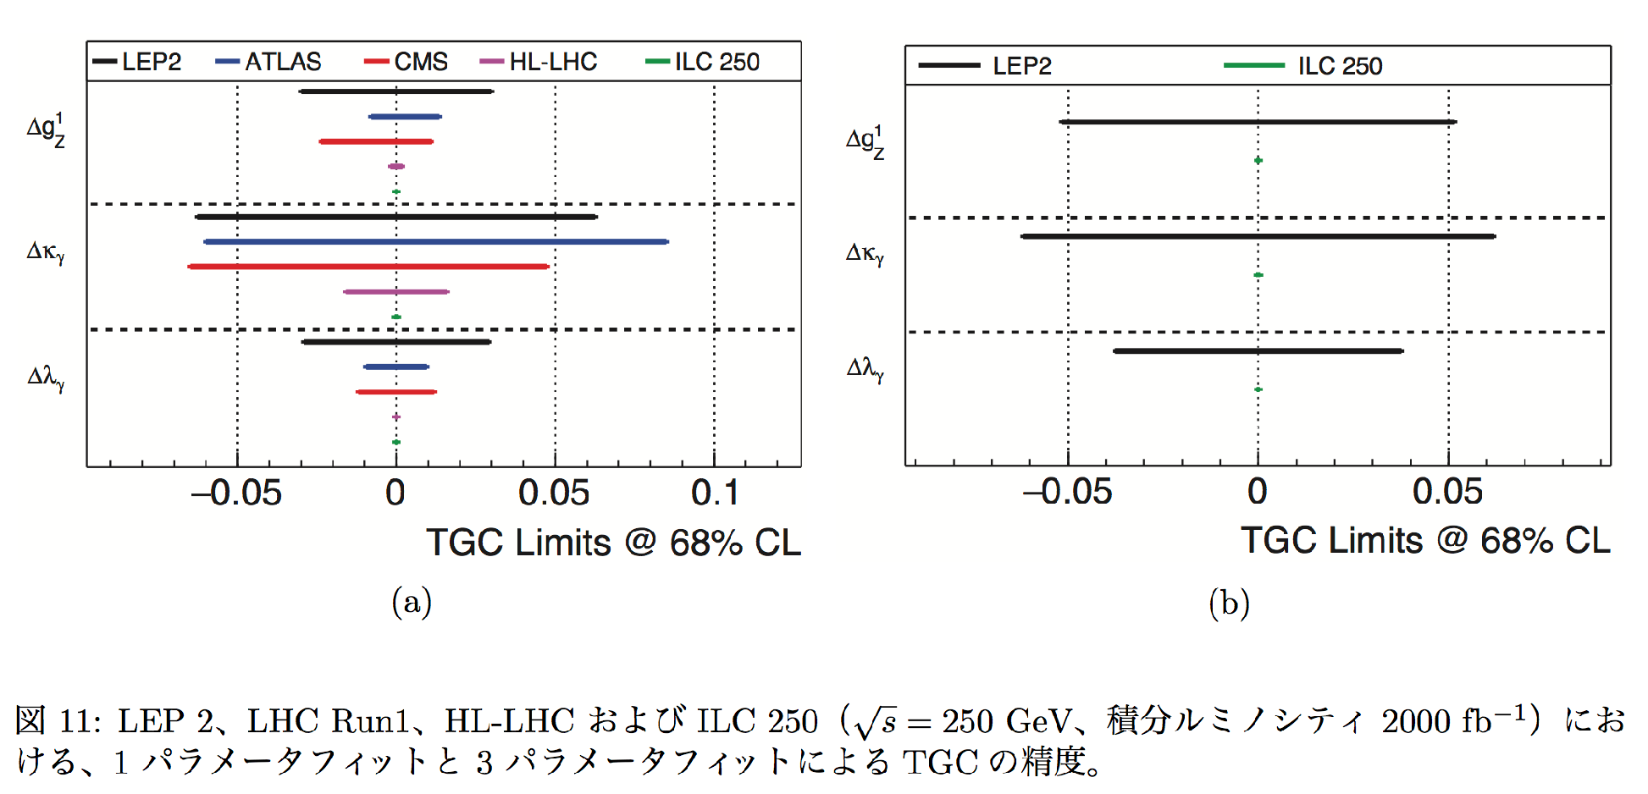
arXiv: 1710.07621
ヒッグス結合の有効場理論による解析で活躍するヒッグス以外の反応の例
e⁺e⁻→W⁺W⁻ (3点ゲージ結合：Triple Gauge Couplings)
異常TGC結合の制限 (68%信頼度)
異常TGC結合の制限 (68%信頼度)
HL-LHC, LEP2 からの大幅な精度改善!

Slide 67
ヒッグス結合に現れる新物理の効果
いくつかの典型的な BSM 模型を例にして
arXiv: 1710.07621
9 つのサンプル BSM 模型の場合の期待されるずれ (%)
これら９つの理論模型は以下のように大きく分類できる：
時空概念の拡張
超対称性（１）
余剰次元（８）
物質構造の拡張（複合ヒッグス模型）
複合ヒッグス模型（５）
リトルヒッグス（６、７)
期待されるずれの大きさは高々10%程度 → ずれを見るには高い精度が必要
異なる新物理は異なるずれのパターンを示す
→ パターンから新物理の方向性が分かる
これらの分類とは直交する分類: ヒッグス多重項構造が拡張された拡張ヒッグス模型
の例として（二重項二つを含む拡張ヒッグス模型：２、３、４）（一重項を含む拡張ヒッグス模型：９）
いずれの模型の場合も新粒子は HL-LHC の探索範囲外にある → ヒッグス結合測定が唯一のプローブ

Slide 68
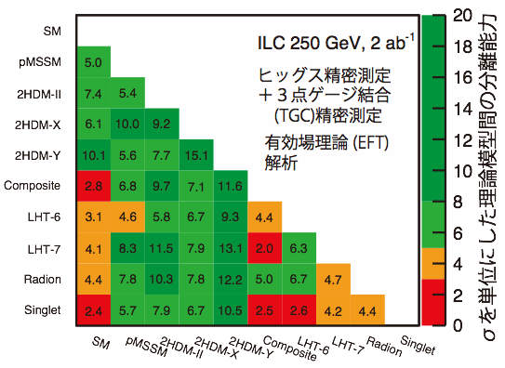
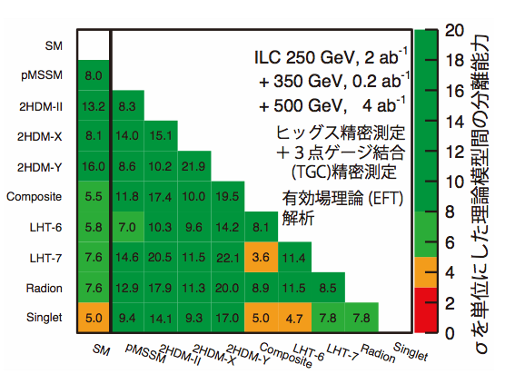
ヒッグス結合測定の新物理への感度
いくつかの典型的な BSM 模型を例にして
9 つのサンプル BSM 模型の場合の期待されるずれ (%)
arXiv: 1710.07621
いずれの模型の場合も新粒子は HL-LHC の探索範囲外にある → ヒッグス結合測定が唯一のプローブ
期待されるずれの大きさは高々10%程度 → ずれを見るには高い精度が必要
異なる新物理は異なるずれのパターンを示す
→ パターンから新物理の方向性が分かる
σ を単位に表した BSM 模型間の分離能力
ほとんどの理論模型について3σ以上の感度で区別可能＠250 GeV
ほぼ全ての理論模型について4σ以上の感度で区別可能＠500 GeV

Slide 69
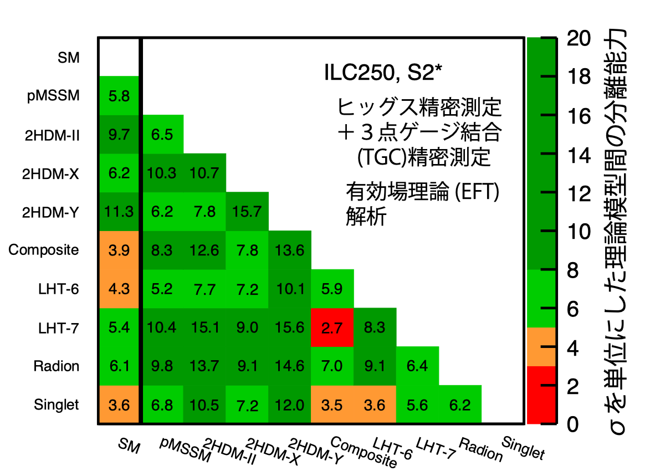
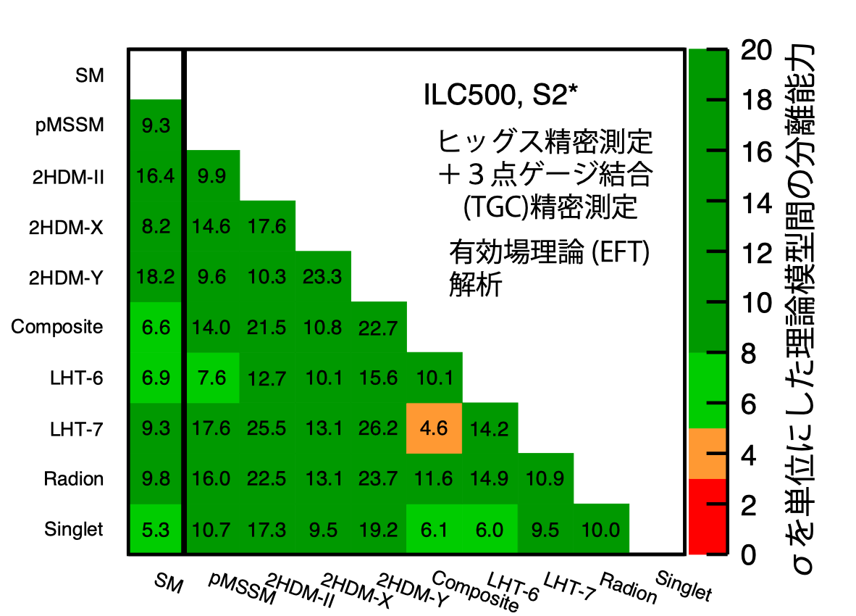
ヒッグス結合測定の新物理への感度
いくつかの典型的な BSM 模型を例にして
9 つのサンプル BSM 模型の場合の期待されるずれ (%)
arXiv: 1710.07621
いずれの模型の場合も新粒子は HL-LHC の探索範囲外にある → ヒッグス結合測定が唯一のプローブ
期待されるずれの大きさは高々10%程度 → ずれを見るには高い精度が必要
異なる新物理は異なるずれのパターンを示す
→ パターンから新物理の方向性が分かる
σ を単位に表した BSM 模型間の分離能力
ほとんどの理論模型について3σ以上の感度で区別可能＠250 GeV
ほぼ全ての理論模型について5σ以上の感度で区別可能＠500 GeV

Slide 70
ヒッグスの不可視／エキゾチック崩壊^{※1}
反跳質量法でタグづけされたヒッグス粒子を使って
ありとあらゆるエキゾチック崩壊の探索が可能
ヒッグスの不可視崩壊
※1: エキゾチック崩壊＝標準理論にはない崩壊
H→不可視状態の分岐比（BR） < 0.3% 95%信頼度 2ab⁻¹@ 250GeV
HL-LHC の20倍の感度
事象数
MDM < Mh /2
暗黒物質（ダークマター：DM）のモデル構築の有望な方法
＝隠れたセクターの存在の仮定
ヒッグスポータル ニュートリノポータル
の場合の格好の探索場所
反跳質量 [GeV]
ヒッグスのエキゾチック崩壊
ヒッグスの種々のエキゾチック崩壊の分岐比に対する95% 信頼度の上限値
Liu, Wang, Zhang
arXiv: 1612.09284
エキゾチック崩壊の分岐比に対する制限
分岐比(BR)= 0.1%
→ 500 事象
2ab⁻¹@ 250GeV

Slide 71
ヒッグスの３点自己結合
ヒッグスの３点自己結合は電弱対称性の破れの中心にある. それ自体重要！
生成断面積 (fb)
ILC では２通りの測り方がある：
500 GeV
1 TeV
重心系エネルギー(GeV)
ILC
CLIC
ILCでも難しい測定
非常に小さい断面積
自己結合を含まない散乱振幅の希釈効果による感度の低下
自己結合以外に現れるBSM効果の分離（EFTで可能: 同じことはLHCでは難しい）
 | 500 GeV | + 1 TeV
Snowmass | 46% | 13%
H20 | 26% | 10%
1.4 TeV (1.5 ab⁻¹) | +3 TeV (2 ab⁻¹)
21% | 10%
(arXiv: 1307.5288)
H20 arXiv: 1506.07870
O(10)% 測定に向け努力継続中
J. Tian, LC-REP-2013-003
C. Dürig @ ALCW16
電弱バリオン数生成のシナリオでは、大きなずれが期待される→ もし+100% のずれなら Δλ/λ=14%
M. Kurata, LC-REP-2014-025
Notes:
4点結合の足のひとつが真空期待値を得ることで3点結合になる → 真空凝縮の直接検証
宇宙の成り立ちと密接に関係 → 宇宙初期は対称性を保った状態、低温になる過程で相転移が起きてヒッグス・ポテンシャルは現在の形に

Slide 72
その他

Slide 74
反跳質量測定
ヒッグスの様々な分岐比、結合定数、全幅のモデル非依存な決定への鍵
250 GeV ILC での反跳質量分布
ヒッグスを直接見なくても
ヒッグス生成の検出が可能
→ ヒッグスの崩壊モードに依らず
ヒッグス生成断面積の絶対測定が可能
→ ヒッグスの不可視崩壊も検出可能
反跳質量 (GeV)
250 GeV は反跳質量測定に最適
PRD94.113002 (2016)
σ(HZ)のモデル非依存な絶対測定 → ヒッグス結合の絶対測定

Slide 75
同じ積分ルミノシティなら
Junping Tian
ヒッグス結合および崩壊幅の測定精度 [%]

Slide 76
κ-形式 対 EFT-形式
相対誤差（%）の比較
κ フィット: ヒッグスデータのみ; EFT フィット: ヒッグス+電弱精密測定+３点ゲージ結合測定
arXiv: 1710.07621 の表１より

Slide 77
ILC 250 vs 他の加速器
arXiv: 1708.08912

Slide 78
ビーム偏極
no polarization 100 %
e- polarization only, distributed 50 % / 50 %
e-, e+ polarization distributed 5% / 45% / 45%/ 5% to (++) (+-) (-+) (—)
250 GeV におけるヒッグス結合測定精度の
ビーム偏極依存性
250 GeV ILC, 2ab⁻¹

Slide 79
有効場理論（EFT）の詳細は以下の論文を参照
arXiv: 1708.09079

Slide 80
電弱対称性が破れる前の有効場理論 (EFT) ラグランジアン
明白に SU(2)xU(1) ゲージ不変
10 パラメータ（上記、うち C6 はヒッグス３点自己結合のみに影響）.
5 パラメータ： b, c, τ, μ, g への結合のずれに対応.
2 パラメータ：ヒッグスの不可視及びエキゾチック崩壊に対応.
4 パラメータ：標準理論のパラメータ：g, g’, v, および λ のずれに対応
2 パラメータ ：W/Z の幅のずれに対応する CHL-型 係数.
arXiv: 1708.09079

Slide 81
電弱対称性が破れた後の有効場理論 (EFT) ラグランジアン
係数： η’s, ζ’s, θh は有効場理論の係数 Ci で書ける. よってお互いに関係している. 例えば
カストディアル SU(2) 対称性：CT 小
この関係のおかげで、WW融合反応によるヒッグス生成断面積の小さい 250 GeV でもヒッグスの全崩壊幅（Γh）を決めることができ、モデル非依存なヒッグス結合の絶対値の測定が可能になる.
arXiv: 1708.09079

Slide 82
Power of Polarization
Polarized 2 ab⁻¹ is roughly equivalent to unpolarized 5 ab⁻¹!

Slide 83
New Manhattan Plots
w/ (S2*) and w/o (S1*) foreseen improvements
Unpol. 5ab⁻¹ ~ Pol. 2ab⁻¹
<1% level precision for most couplings
Significant improvement from HL-LHC

Slide 84
EW Baryogenesis?
The answer is no in the Standard Model.
Strong 1st order EW phase transition
to bring the universe out of equilibrium → Large deviation of Higgs cubic self-coupling
Enough CPV (δKM too small)
→ CPV source in Higgs sector
→ Extended Higgs sector

Slide 85
Electroweak Baryogenesis?
Example: 2 Higgs Doublet Model (2HDM)
Measuring CP in H → τ⁺τ⁻ at ILC
Region where EW baryogenesis is expected
1st order EWPT
Minimum value of Higgs self-coupling
2ab⁻¹ @ 250 GeV
Senaha, Kanemura
D. Jeans, LCWS16
Self-coupling Measurement at ILC
Constructive interference between signal and BG diagrams @500GeV
→ if +100% deviation, then Δλ/λ=14% expected!
ILC can address the idea of baryogenesis occurring at the electroweak scale.

Slide 86
Strong 1st Order Phase Transition
Example: Doublet-Singlet Mixing Model (HSM)
Self-coupling
Precision Higgs Couplings
Uniform Shift
κV=κf=κ
GW
Fuyuno, Senaha: arXiv: 1406.0433
Hashino, Kakizaki, Kanemura, Matsui, Ko: arXiv 1609.00297

Slide 87
標準理論の適用限界の見極め 標準理論の真空の安定性
V(φ)
安定
ヒッグス・トップ結合（トップ湯川結合）の効果で、ヒッグス４点自己結合(λ)が高エネルギーで負になる可能性がある！
→本当の真空は別にある？
現在のトップとヒッグスの質量測定値：
準安定の微妙な位置にある！
真空：不安定
真空：準安定
mt↑
トップ質量(GeV)
真空：安定
λ は ΛPl 以下で負になる? それとも λ(ΛPl) = 0 （新しい原理）?
φ
非摂動限界
この質問に答えるには mt の精密測定が必要！
本当の真空？
LHCでは理論誤差~500 MeVでリミット
我々の真空
ILC ではトップ対しきい値スキャンで 理論的に明快に定義されたトップ質量測定が可能
ヒッグス質量(GeV)
真空：不安定
真空：準安定
生成断面積 (pb)
強い相互作用の結合定数：αs
トップ質量(GeV)
ILC 3σ
重心系エネルギー(GeV)
トップ質量 (GeV)
真空：安定
ILC で真空の位置を正確に決定
arXiv:1205.6497, Degrassi et al.
ヒッグス質量(GeV)
arXiv:hep-ph/1502.01030: 4-ループ クォーク質量関係式
arXiv:hep-ph/1506.06864: NNNLO QCD
arXiv:hep-ph/1506.06542: MSbar 質量を 20MeV で決定できる可能性の示唆

Slide 88
標準理論の適用限界の見極め 標準理論の真空の安定性
V(φ)
安定
ヒッグス・トップ結合（トップ湯川結合）の効果で、ヒッグス４点自己結合(λ)が高エネルギーで負になる可能性がある！
→本当の真空は別にある？
現在のトップとヒッグスの質量測定値：
準安定の微妙な位置にある！
真空：不安定
真空：準安定
mt↑
トップ質量(GeV)
真空：安定
λ は ΛPl 以下で負になる? それとも λ(ΛPl) = 0 （新しい原理）?
φ
非摂動限界
この質問に答えるには mt の精密測定が必要！
本当の真空？
LHCでは理論誤差~500 MeVでリミット
最近の進展：<300 MeV にできる可能性
我々の真空
ILC ではトップ対しきい値スキャンで 理論的に明快に定義されたトップ質量測定が可能
ヒッグス質量(GeV)
真空：不安定
真空：準安定
生成断面積 (pb)
強い相互作用の結合定数：αs
トップ質量(GeV)
ILC 3σ
重心系エネルギー(GeV)
トップ質量 (GeV)
真空：安定
ILC で真空の位置を正確に決定
arXiv:1205.6497, Degrassi et al.
ヒッグス質量(GeV)
arXiv:hep-ph/1502.01030: 4-ループ クォーク質量関係式
arXiv:hep-ph/1506.06864: NNNLO QCD
arXiv:hep-ph/1506.06542: MSbar 質量を 20MeV で決定できる可能性の示唆

Slide 89
Direct Searches for
New Particles

Slide 90
ILC, too, is an energy frontier machine!
It will enter uncharted waters of e⁺e⁻ collisions
Thanks to well-defined initial states, clean environment w/o QCD BG, and polarized beams ILC can cover blind spots of LHC

Slide 91
Chargino / Neutrarino Searches
Bino-like LSP
ΔM < 20GeV
LHC’s loophole
Wino-like LSP
Higgsino-like LSP
LHC’s blind spot is ILC’s sweet spot!
μ not far above 100GeV
typically Δm of 20 GeV or less → very difficult for LHC!

Slide 92
Higgsinos
Radiatively driven Natural SUSY
μ not far above 100GeV
Higgsino-like LSP
ΔM < 20 GeV
very difficult for LHC!

Slide 93
Higgsinos in Natural SUSY (ΔM<a few GeV)
ISR Tagging
ILC as a Higgsino Factory
soft
tracks,
photons
ISR photon
ISR Tagging
Only very soft particles in the final states → Require a hard ISR to kill huge two-photon BG!
500fb-1 @ Ecm=500GeV
Pol (e+,e-) = (+0.3,-0.8) and (-0.3,+0.8)
EPJC (2013) 73:2660

Slide 94
Prediction of heavy states
To be updated (S.-L. Lehtinen)
Example: ILC1
Heavier neutralino/chargino masses predicted to ~2% → Sets the energy scale of ILC Upgrade, e.g. √s = 1 TeV
Rough predictions for heavy Higgs, stop, heavy sfermions

Slide 95
Test of GUT-scale Physics (1)
To be updated (S.-L. Lehtinen)
Example: ILC1 [20 year run]
In this scenario, the LHC sees the gluino (M=1.4 TeV), assume mass precision of 10% at LHC
Take determined parameters at 1 TeV
Run up to GUT scale with two-loop RGEs
Other parameters fixed to model values
LHC
ILC
ILC
Test of Gaugino Mass Unification
LHC + ILC Synergy

Slide 96
Test of GUT-scale Physics (2)
To be updated (S.-L. Lehtinen)
Example: ILC2 vs. nGMM1
Two scenarios with similar higgsino masses are distinguishable with ILC precision

Slide 97
Slepton decays to DM with small mass differences
Study of stau pair production at the ILC
Observation of lighter and heavier stau states with decay to DM + hadronic tau
Benchmark point: m(LSP) = 98 GeV, m(stau1) = 108 GeV, m(stau2) = 195 GeV
Bechtle, Berggren, List, Schade, Stempel, arXiv:0908.0876, PRD82, 055016 (2010)
Signal
SM bkg
SUSY bkg
√s=500 GeV, Lumi=500 fb-1, P(e-,e+)=(+0.8,-0.3)
Stau1 mass ~0.1%, Stau2 mass ~3% → LSP mass ~1.7%

Slide 98
DM Relic Abundance
WMAP/Planck (68% CL)
ESA/Planck
Once a DM candidate is discovered, crucial to check the consistency with the measured DM relic abundance.
Mass and couplings measured
at ILC → DM relic density to compare with the CMB data
Suvi-Leena Lehtinen, LCWS 2015

Slide 99
WIMP 探索
右の図は不要
単光子生成探索
arXiv: 1702.05377
探索可能 MDM ~ Ecm/2 まで
ILC250
M ~ 0.5 Λ
積分ルミノシティ [fb⁻¹]
媒介粒子質量 [GeV]
重心系エネルギー(GeV)
LHC: 大きい質量 mDM に感度
ILC: 大きい Λ に感度
薄い黄色の領域 = ILC 探索に残される領域
(=HL-LHC や 他の直接探索の後に残される領域)
250 GeV ILC で十分発見の可能性がある
LHC-ILC 相乗効果!

Slide 100
WIMP 探索
単光子生成探索
ILC1000
ILC250
媒介粒子質量 [GeV]
薄い黄色の領域 = ILC 探索に残される領域
(HL-LHC や 他の直接探索の後)
250 GeV ILC で 発見の可能性がある

Slide 101
Gauge Higgs Unification
PL B 775 (2017) 297 (arXiv:1705.05282) : Funatsu, Hatanaka, Hosotani, Orikasa
Y. Hosotani @ New Higgs WG meeting, Osaka, 18-19 Aug. 2017

Slide 102
Linear vs Circular
Discussion

Slide 103
Political support: ILC has been considered in depth over a number of years by the government of Japan,
which, for the first time, officially showed its interest in the ILC.
Politicians, governments, and funding agencies in Japan have been discussing the ILC
with their counterparts in Europe and the US for a number of years, and have been
encouraged by these discussions.
Other large collider projects have not yet reached a similar stage.
Technical maturity:
The RDR (CDR equivalent) for the ILC was published in 2007 and the TDR in 2013.
Circular collider projects have only recently published their CDRs.
The ILC's quoted performance and costs are deeply understood and thus reliable.
Timeline: Given a go-ahead, the ILC will very soon be ready to start construction. First collisions can occur within around 15 years from now.
According to current run plans, the ILC will complete its 2 ab-1 250 GeV run at about the time
FCCee begins its ZH run.
Physics: Beam polarization is a powerful tool not available at high energy circular colliders.
When measuring Higgs couplings, polarization compensates for the lower integrated
luminosity at 250 GeV compared to FCCee (2 vs 5 ab-1) not just by the increased rates
but also by its power to remove some correlations among different EFT operators.
In the case that ILC observes new phenomena other than in the Higgs couplings, polarization
will play an essential role in determining their chiral properties.
Polarization will also allow systematic uncertainties on many measurements to be significantly
reduced.
Upgradeability: The ILC's collision energy can be readily upgraded to 500 GeV and above.
A technical design for a 500 GeV stage exists.
Likewise, a technical design exists for upgrading the luminosity:
- by a factor 2 by doubling the number of bunches per pulse,
- another factor 2 by doubling the repetition rate.
The ILC250 infrastructure is reusable. It provides long-term perspectives beyond current technologies (e.g. a plasma-based accelerator).

Slide 104
2018/10/21
Lumi-Up = # bunches x 2
Design Luminosity
E-Up = E-Up to 500 GeV
 | Base Line 1312 bunches (5 Hz) | Lumi-Up 2625 bunches (5 Hz) | (Lumi+E-Up) 2625 bunches (High Rep)
250 GeV (H20) | 0.82 x 10³⁴ (5 Hz) | 1.64 x 10³⁴ (5 Hz) | 3.28 x 10³⁴ (10 Hz)
350 GeV (H20) | 1.0 x 10³⁴ (5 Hz) | 2.0 x 10³⁴ (5 Hz) | 2.8 x 10³⁴ (7 Hz)
500 GeV (H20) | 1.8 x 10³⁴ (5 Hz) | 3.6 x 10³⁴ (5 Hz) | —
250 GeV (New) | 1.35 x 10³⁴ (5 Hz) | 2.7 x 10³⁴ (5 Hz) | 5.4 x 10³⁴ (10 Hz)
H20 numbers from arXiv: 1506.07830 with revision according to Change Request 5 (approved by Change Control Board in 2015)
250 GeV (New) numbers based on arXiv: 1711.00568
New Luminosity Upgrade Scenarios now in the long document.

Slide 105
Single IP
H20 2015
ILC - New 250 GeV (Lumi + E Up) 2018
ILC - New 250 GeV (Lumi or E Up) 2018
ILC - New 250 GeV (base) 2018

